Slide 1
Аутоиммунные заболевания кожи c поражением слизистой оболочки полости рта
Кафедра дерматовенерологии ОрГМУ

Slide 2
ПЛАН:
этиология
патогенез
клиника
лечение
профилактика

Slide 3
Аутоиммунные заболевания – это заболевания связанные с нарушением функционирования иммунной системы человека, которая начинает воспринимать собственные ткани, как чужеродные, и повреждать их. Подобные заболевания ещё называют системными, ведь, как правило, поражается целая система или даже весь организм.

Slide 4
Системные заболевания соединительной ткани – это аутоиммунные расстройства, при которых одновременно поражаются многие органы и ткани. Соединительная ткань – главная «опора» нашего организма: её элементы обнаруживаются в коже, костях, хрящах, стенках сосудов, строме органов и даже крови. Иногда по неизвестным причинам организм начинает воспринимать собственную соединительную ткань как чужеродную и упорно её атакует – в этом случае развивается аутоиммунное заболевание.

Slide 5
Красная волчанка (рубцующийся эритематоз) – аутоиммунное заболевание с поражением соединительной ткани, при котором образуются антитела и иммунные комплексы, откладывающиеся в стенках мелких сосудов и под базальной мембраной эпидермиса, а также характеризующееся выраженной фоточувствительностью и эритематозными высыпаниями на коже и слизистых оболочках.

Slide 6
Аутоиммунный генез КВ подтверждается изменениями, проявляющимися в угнетении Т-клеточного и активизации В-клеточного иммунитета: - высокий уровень в сыворотке крови иммуноглобулинов (IgA, IgM, IgG); - циркулирующие иммунные комплексы, антитела, в том числе к РНК и ДНК; - эндоцитоплазматические Ла- (нативная ДНК) и Ро- (денатурированная ДНК) антигены и др.

Slide 7
Крупные лейкоциты с фагосомой напоминающей лизированное ядро (окрашивается в светло-фиолетовый цвет) превращаются в т.н. LE-клетки (Lupus Erithematodes-клетки, «волчаночные клетки»)
Антинуклеарные антитела (АНА) к цельному ядру совместно с аутоантигенами образуют иммунные комплексы, которые откладываются на уровне базальной мембраны, формируя тест волчаночной полосы.

Slide 8
КРАСНАЯ ВОЛЧАНКА
Фокальная
инфекция
(стрепто-
стафилококки,
вирусы)
Эндогенные
факторы
(нейроэндокрин-
ные нарушения)
Экзогенные факторы:
стрессы,инсоляция,
лекарственные препараты
(сульфаниламиды, тетрациклины),
обморожения, ожоги
Цепная аутоаллергическая реакция,
проявляющаяся васкулитами, деформацией
соединительной ткани.

Slide 9
Классификация КВ
- Кожная (интегументная) форма КВ
Хроническая красная волчанка, протекающая с преимущественным поражением кожи
- Дискоидная КВ
- Диссеминированная КВ
- Центробежная эритема Биетта
- Глубокая форма Капоши-Ирганга
Системная (острая) красная волчанка. Поражает многие системы и органы(ЦНС, суставы, сосуды, сердце), а на коже и слизистых оболочках имеются полиморфные высыпания

Slide 10
Общие признаки
- Чаще болеют люди молодого возраста 15 - 30 лет
- Длительное, хроническое течение
- Локализация чаще на открытых, выступающих участках кожи
- Склонность к обострениям в периоды активной инсоляции, под воздействием ветра, холода и т.д.
- Общее состояние нарушается мало

Slide 11
Характерны 3 основных симптома:
- эритема,
- фолликулярный гиперкератоз,
- рубцовая атрофия
Патогномоничные признаки:
бляшки в виде дисков, симптом «бабочки»,
феномены Бенье – Мещерского и «дамского каблучка» (фолликулярный гиперкератоз).
При поражении волосистой части головы развивается рубцовая атрофия со стойким облысением

Slide 12
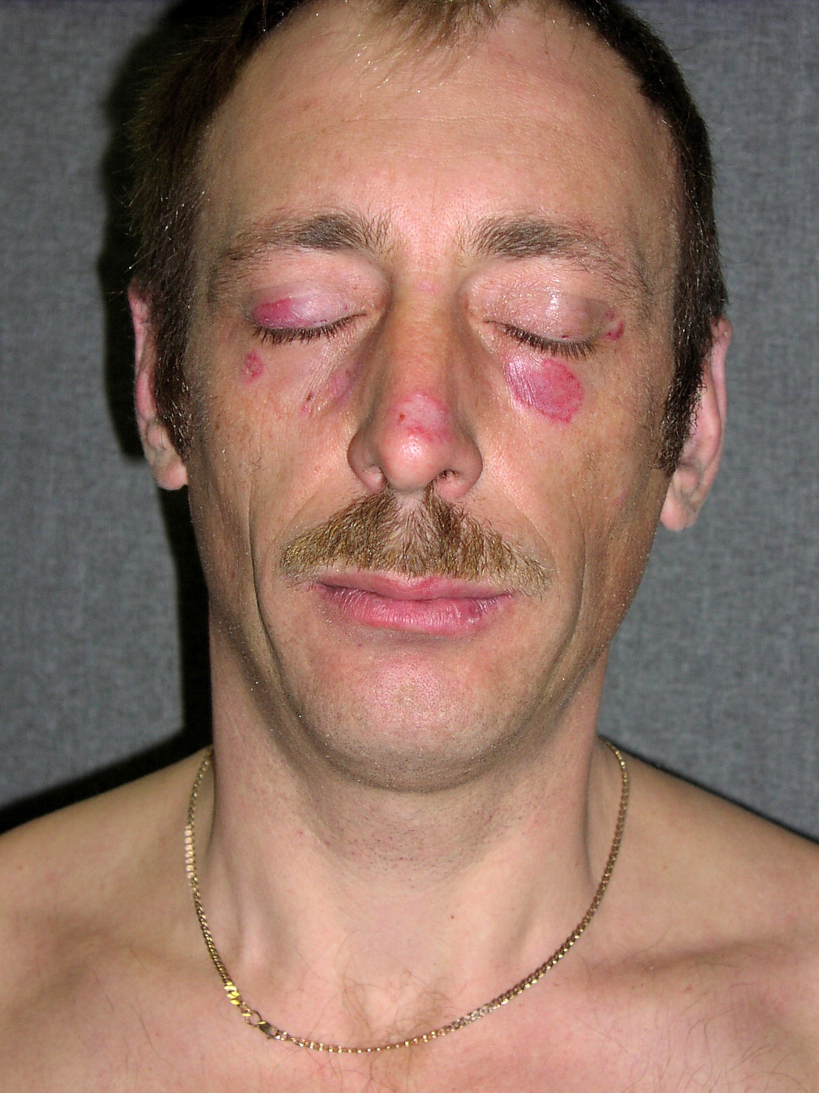
Дискоидная красная волчанка

Slide 13
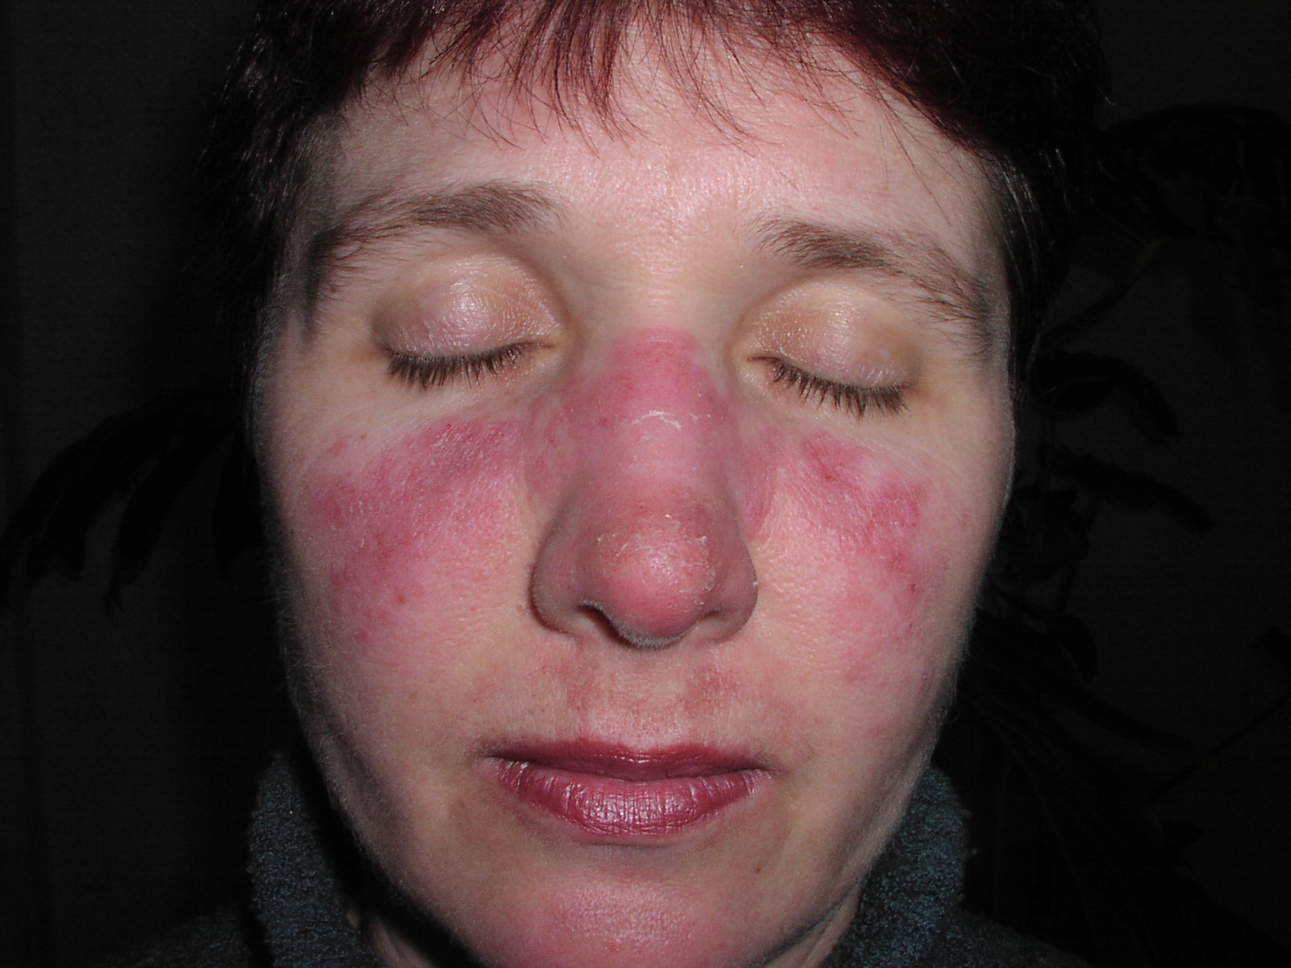
Дискоидная красная волчанка

Slide 16
Красная волчанка

Slide 17
Красная волчанка

Slide 18
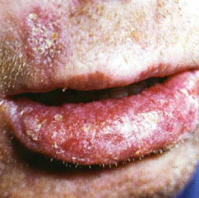

Slide 19
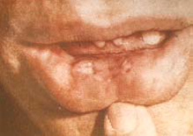

Slide 20
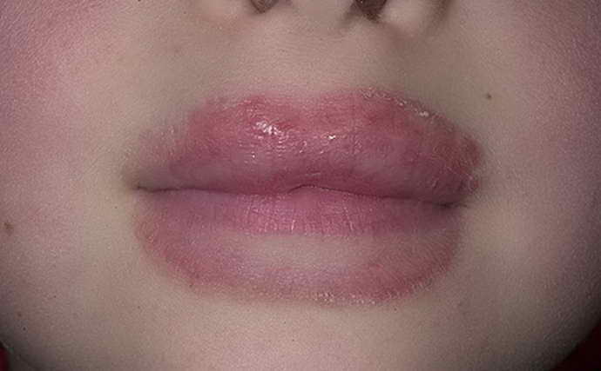

Slide 21
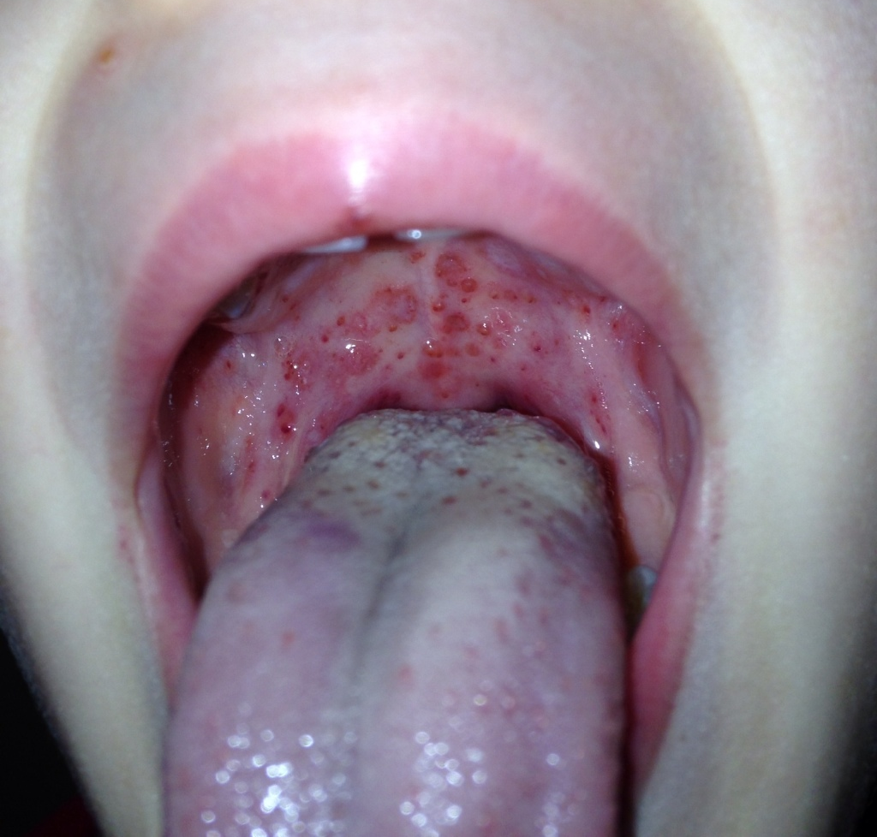

Slide 23
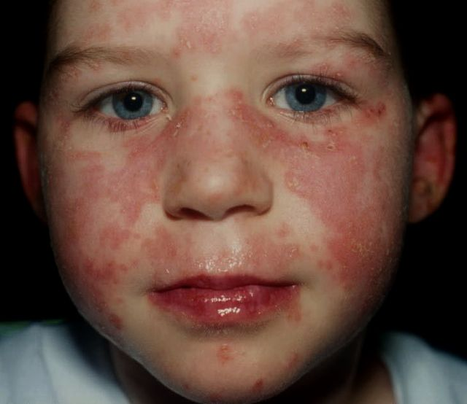

Slide 24
Склеродермия

Slide 25
Склеродермия
объединяет группу различных нозологических форм и синдромов с характерным развитием локального или генерализованного фиброза с вовлечением в патологический процесс жизненно важных органов.

Slide 26
Этиология склеродермии ещё окончательно не установлена
Предполагается развитие генетически зависимого инфекционно-аллергического процесса.
Наибольшее значение имеет наличие инфекции, прежде всего вирусной.

Slide 27
В патогенезе предполагается:
мультифакториальное наследование;
изменение микроциркуляции –
поражение мелких артерий, артериол, капилляров, пролиферация и деструкция эндотелия;
склероз интимы;
гипотезы - обменных,
- сосудистых,
- иммунных нарушений.

Slide 28
Нарушения метаболизма соединительной ткани проявляются:
гиперпродукцией коллагена фибробластами;
нарушением соотношения растворимой и нерастворимой фракций коллагена;
повышенным содержанием оксипролина в плазме крови и моче;
- накоплением меди в коже.
Аутоиммунные нарушения: появление различных аутоантител, в том числе антинуклеарных антител, ЦИК.

Slide 29
Склерозирование соединительной ткани всегда имеет системный характер.
Основному процессу сопутствуют нейроэндокринные расстройства
Триггерные факторы:
- Охлаждение
- Вибрация
- Инфекции (ретровирусы, герпесвирусы)
- Химические вещества
- Лекарственные вещества и др.

Slide 30
КЛАССИФИКАЦИЯ
Системная (диффузная) склеродермия или системный склероз.
2. Очаговая (ограниченная) склеродермия
а/ бляшечная
б/ линейная (полосовидная)
в/ пятнистая (болезнь белых пятен, склероатрофический лихен)
г/ идиопатическая атрофодермия Пазини-Пьерини

Slide 31
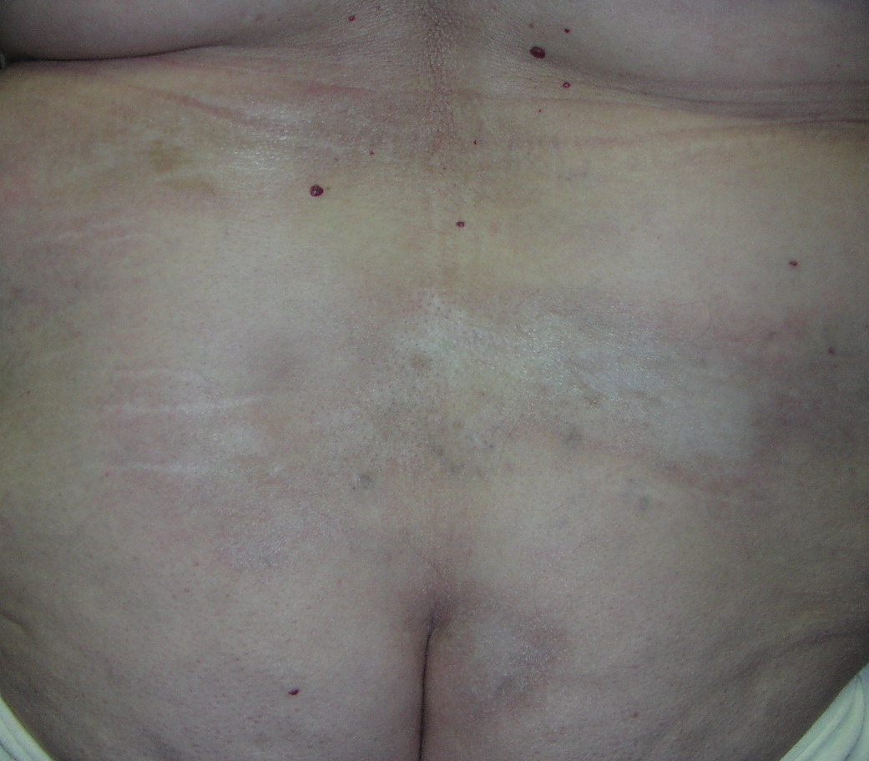

Slide 32
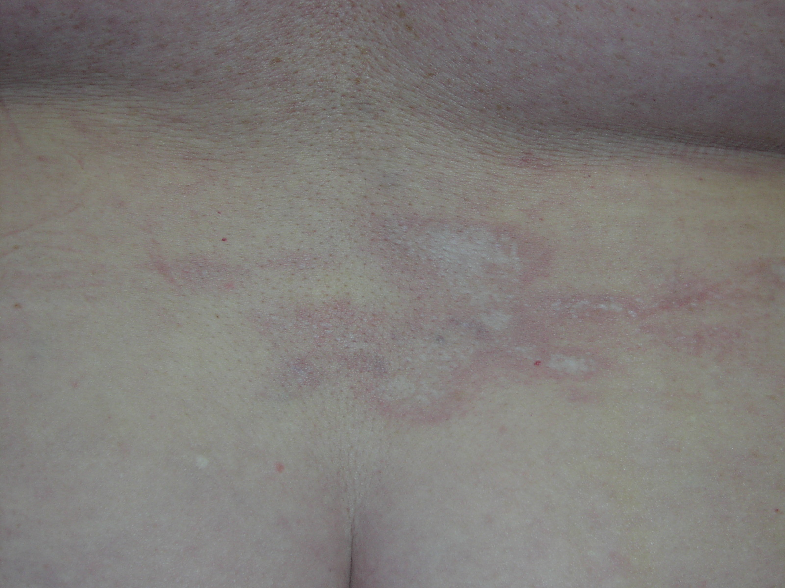

Slide 33
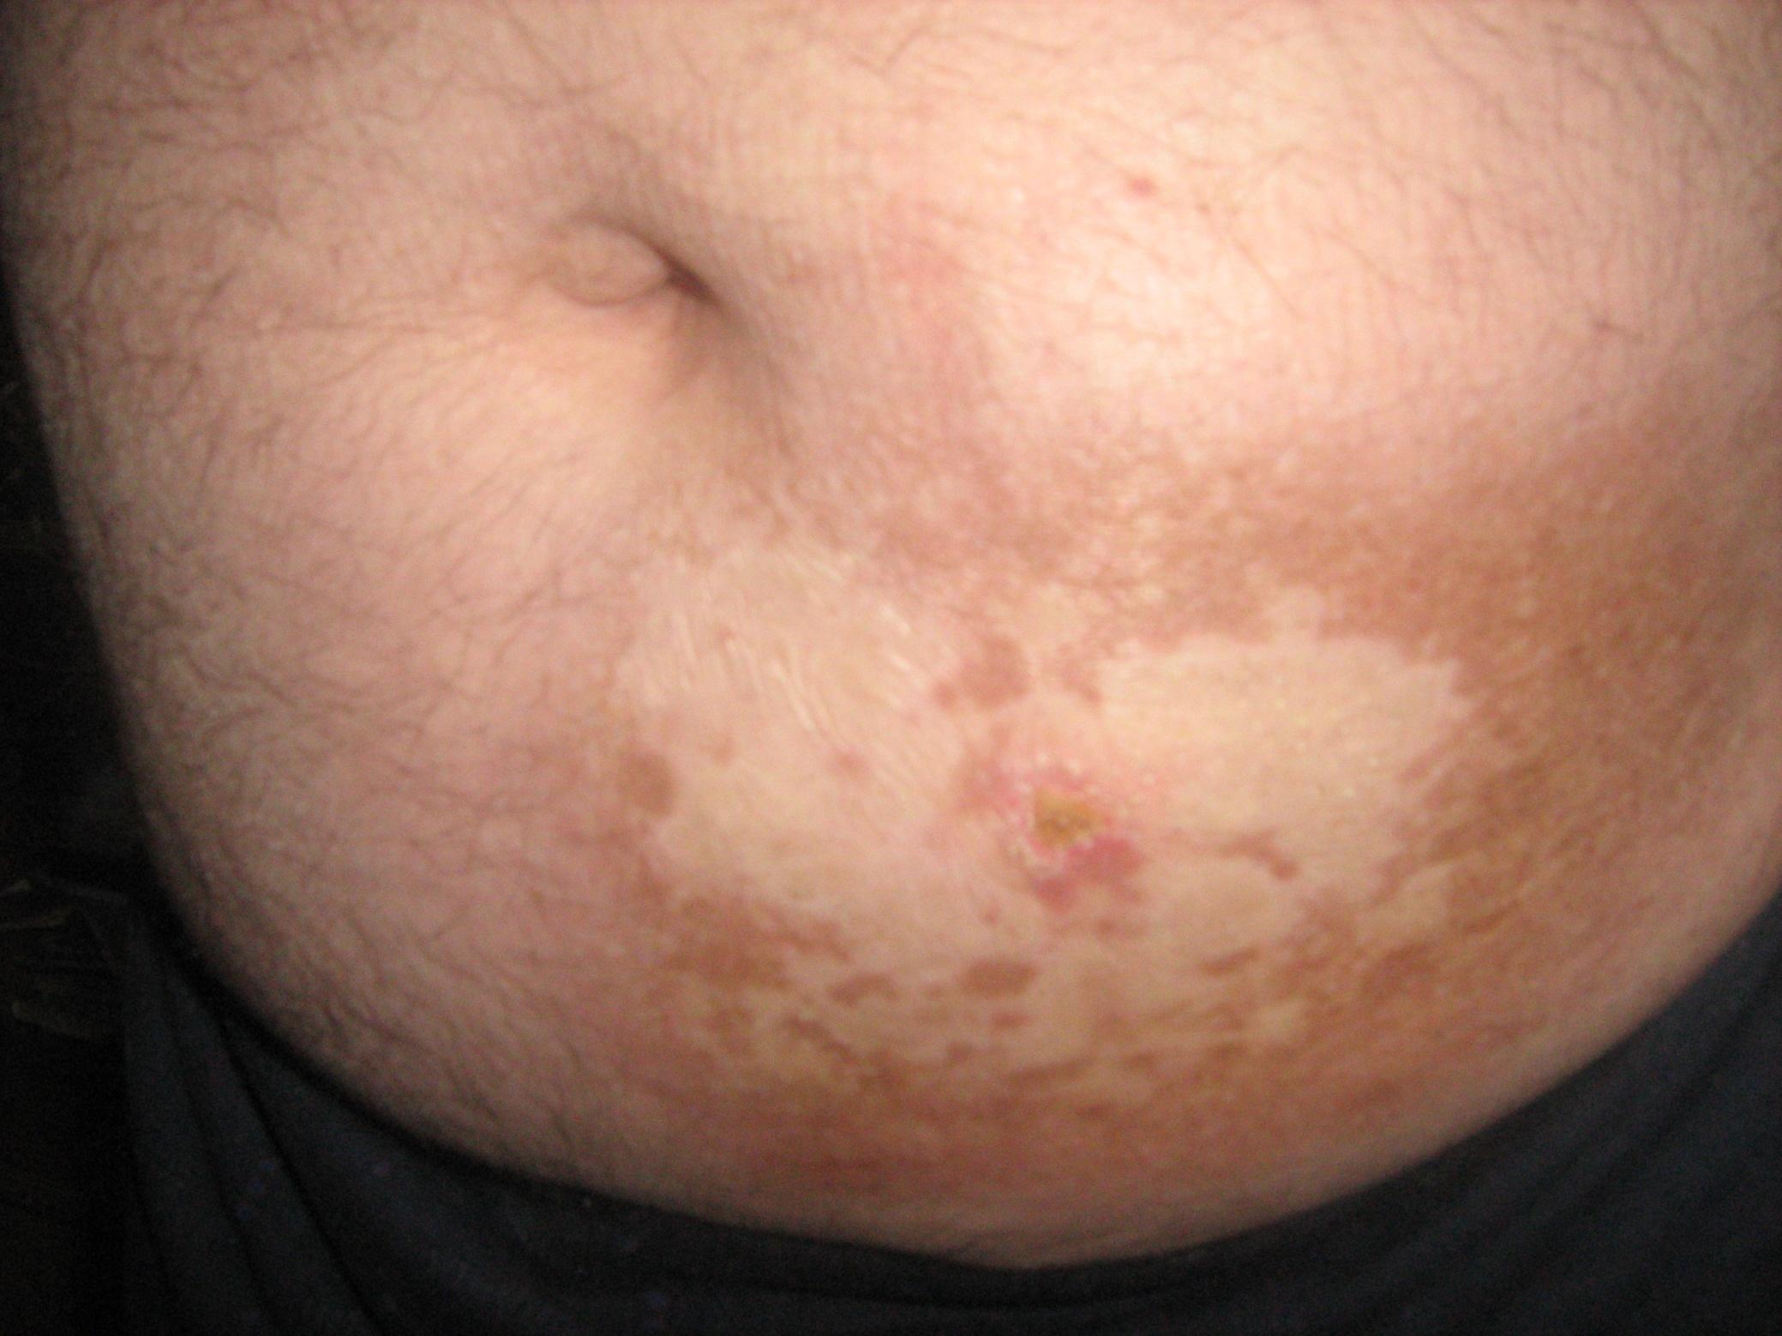

Slide 34
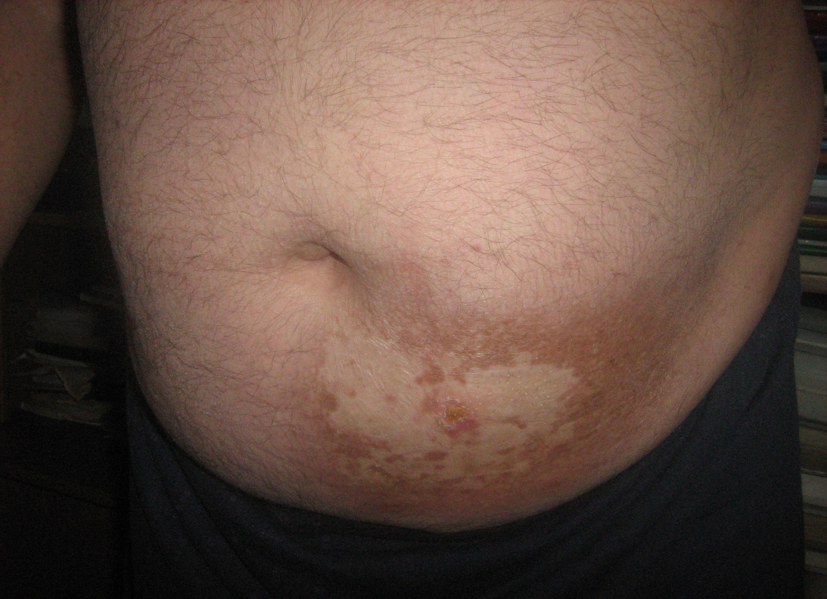

Slide 35
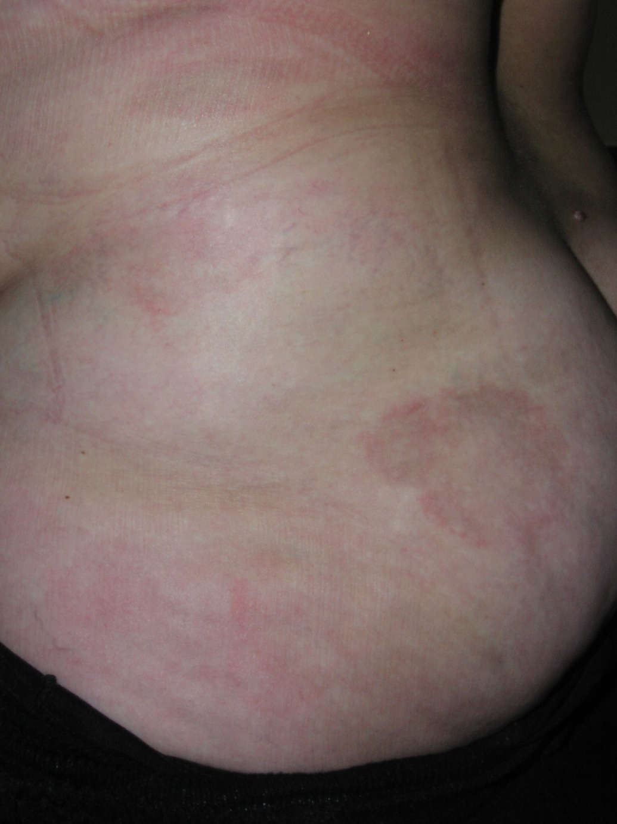
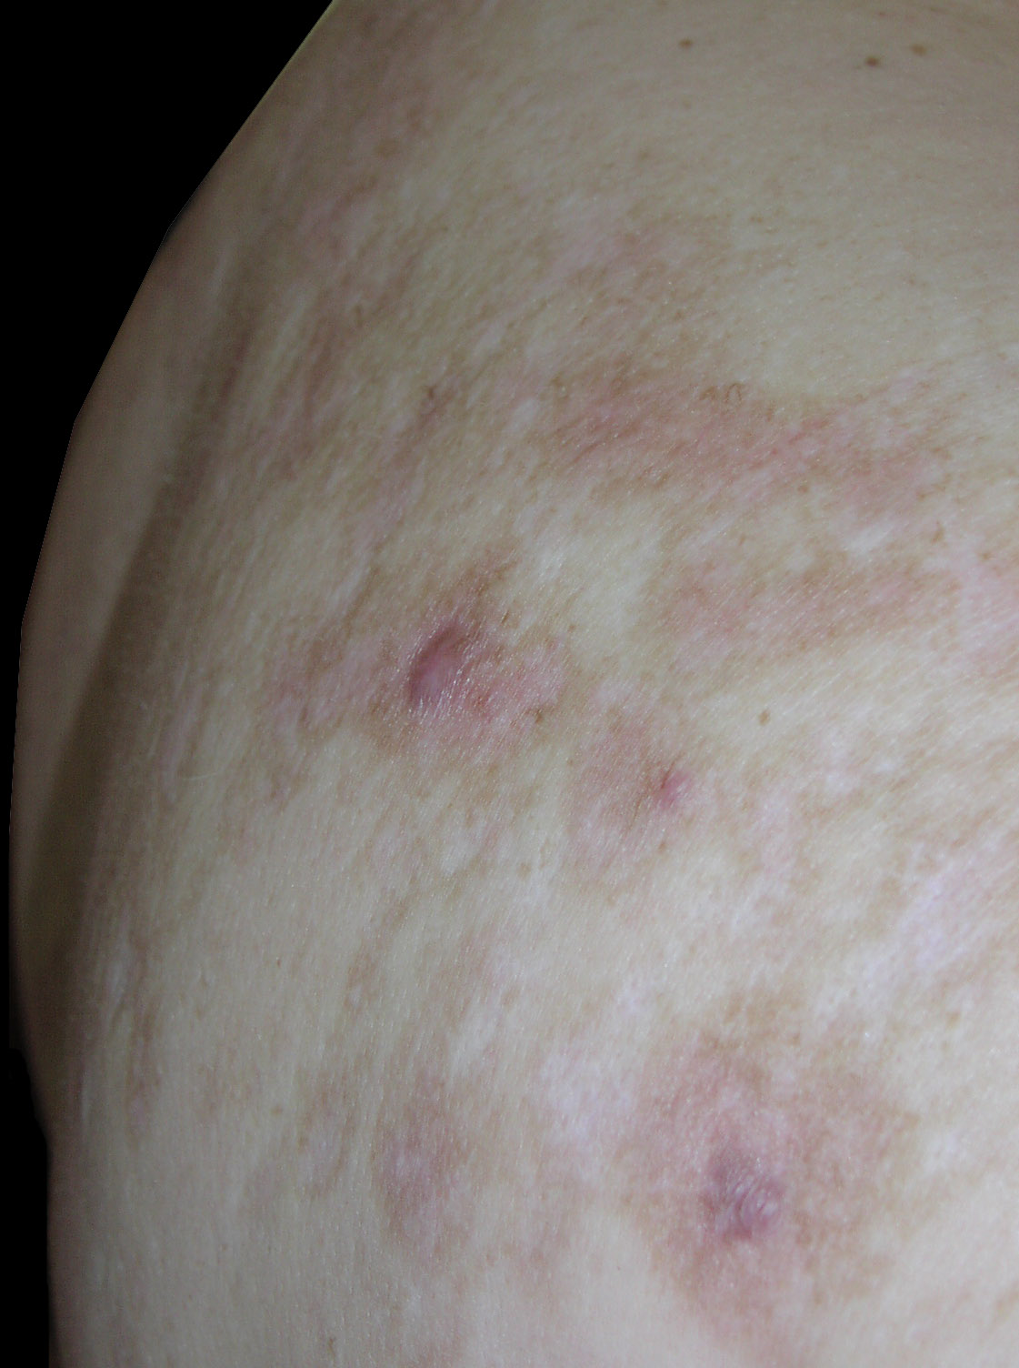

Slide 36
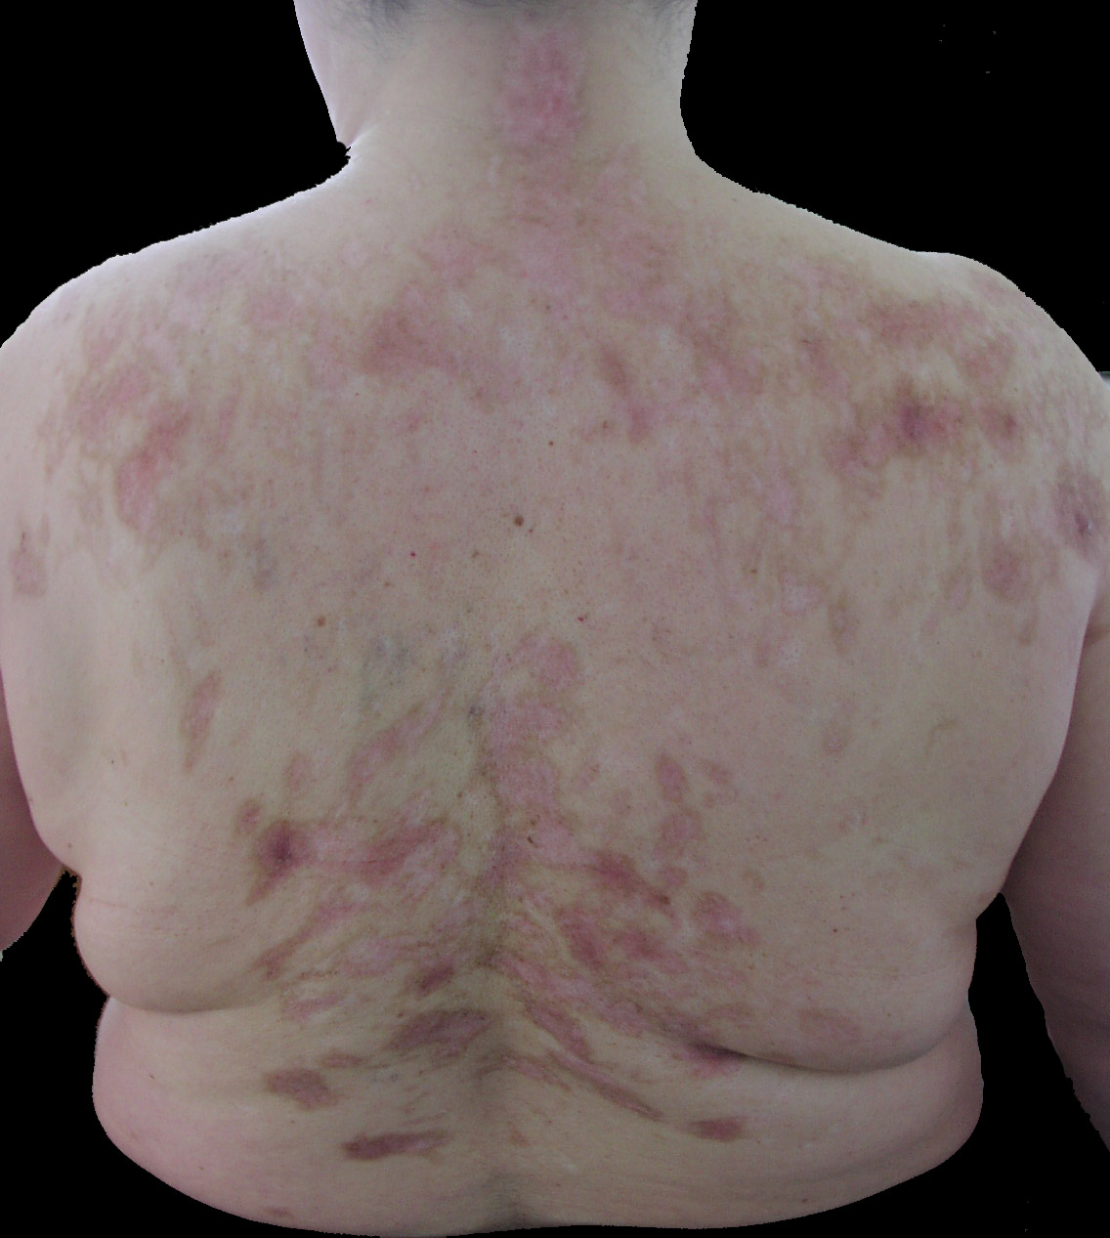

Slide 37
Линейная форма склеродермии характерна для детского возраста.
Очаги могут располагаться по ходу сосудов, нервных стволов, переходить на слизистые оболочки.
Обычно процесс начинается с поражения волосистой части головы и распространяется на кожу лба, спинку носа и далее вниз.

Slide 38
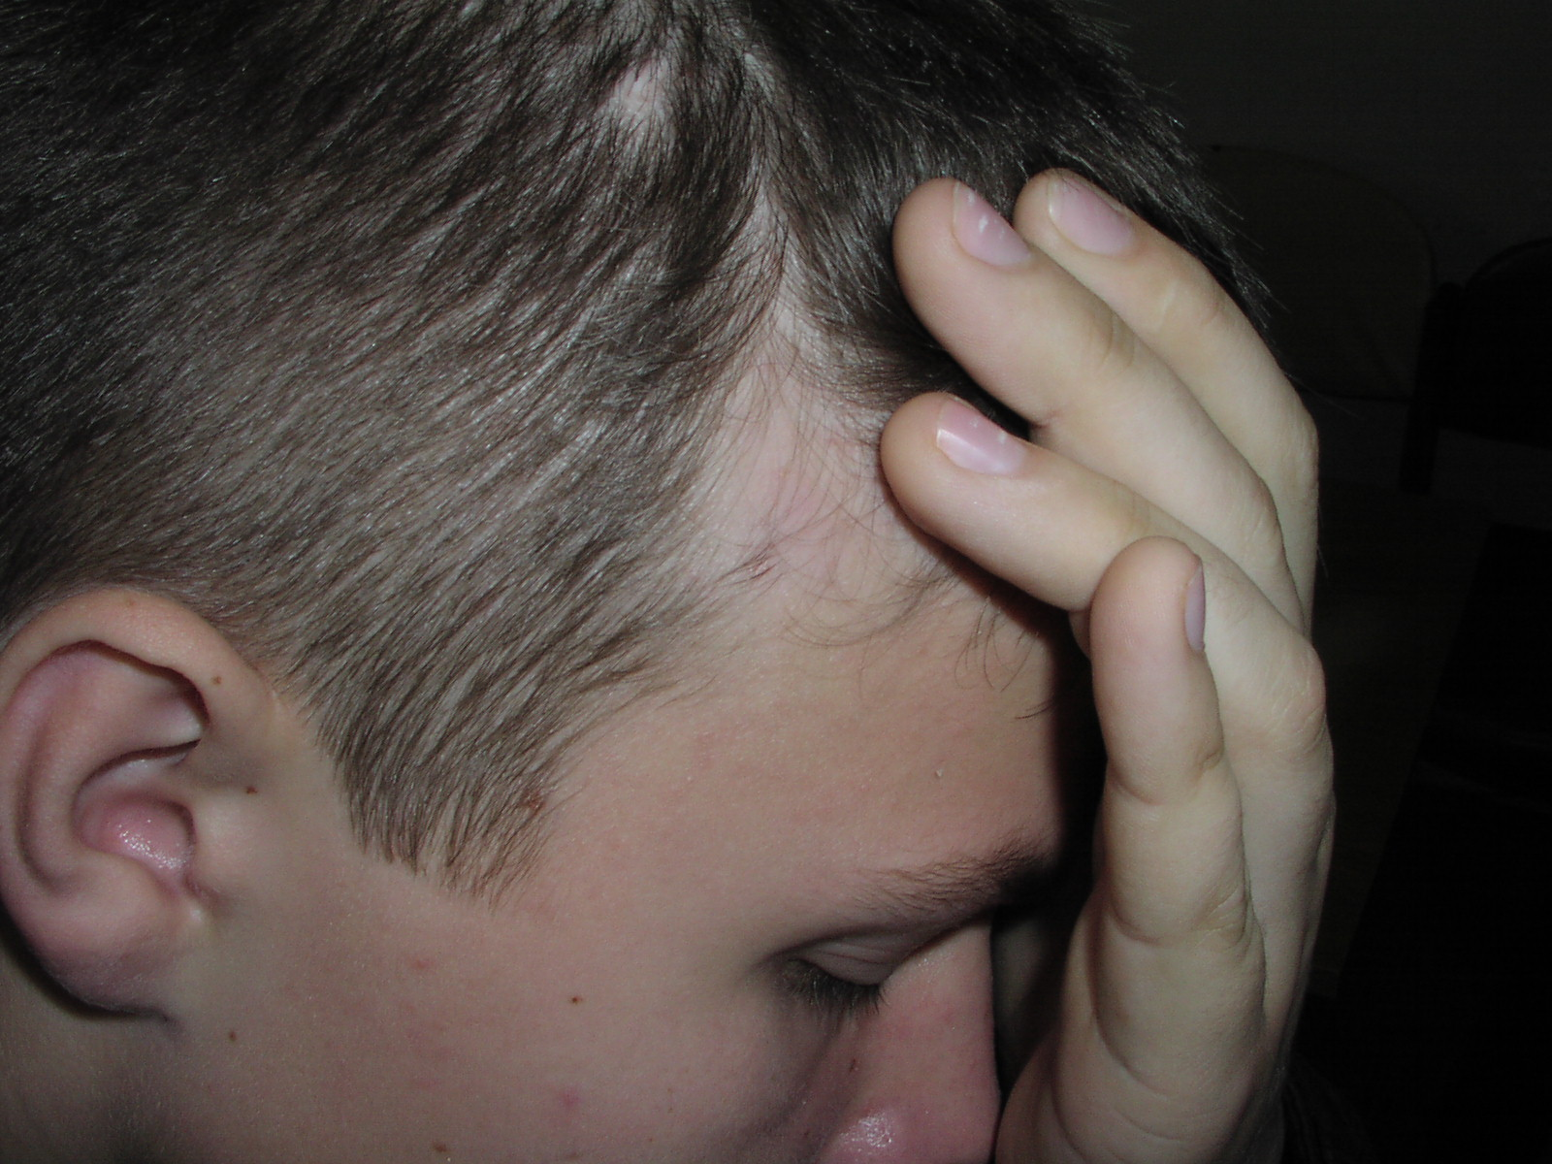

Slide 39
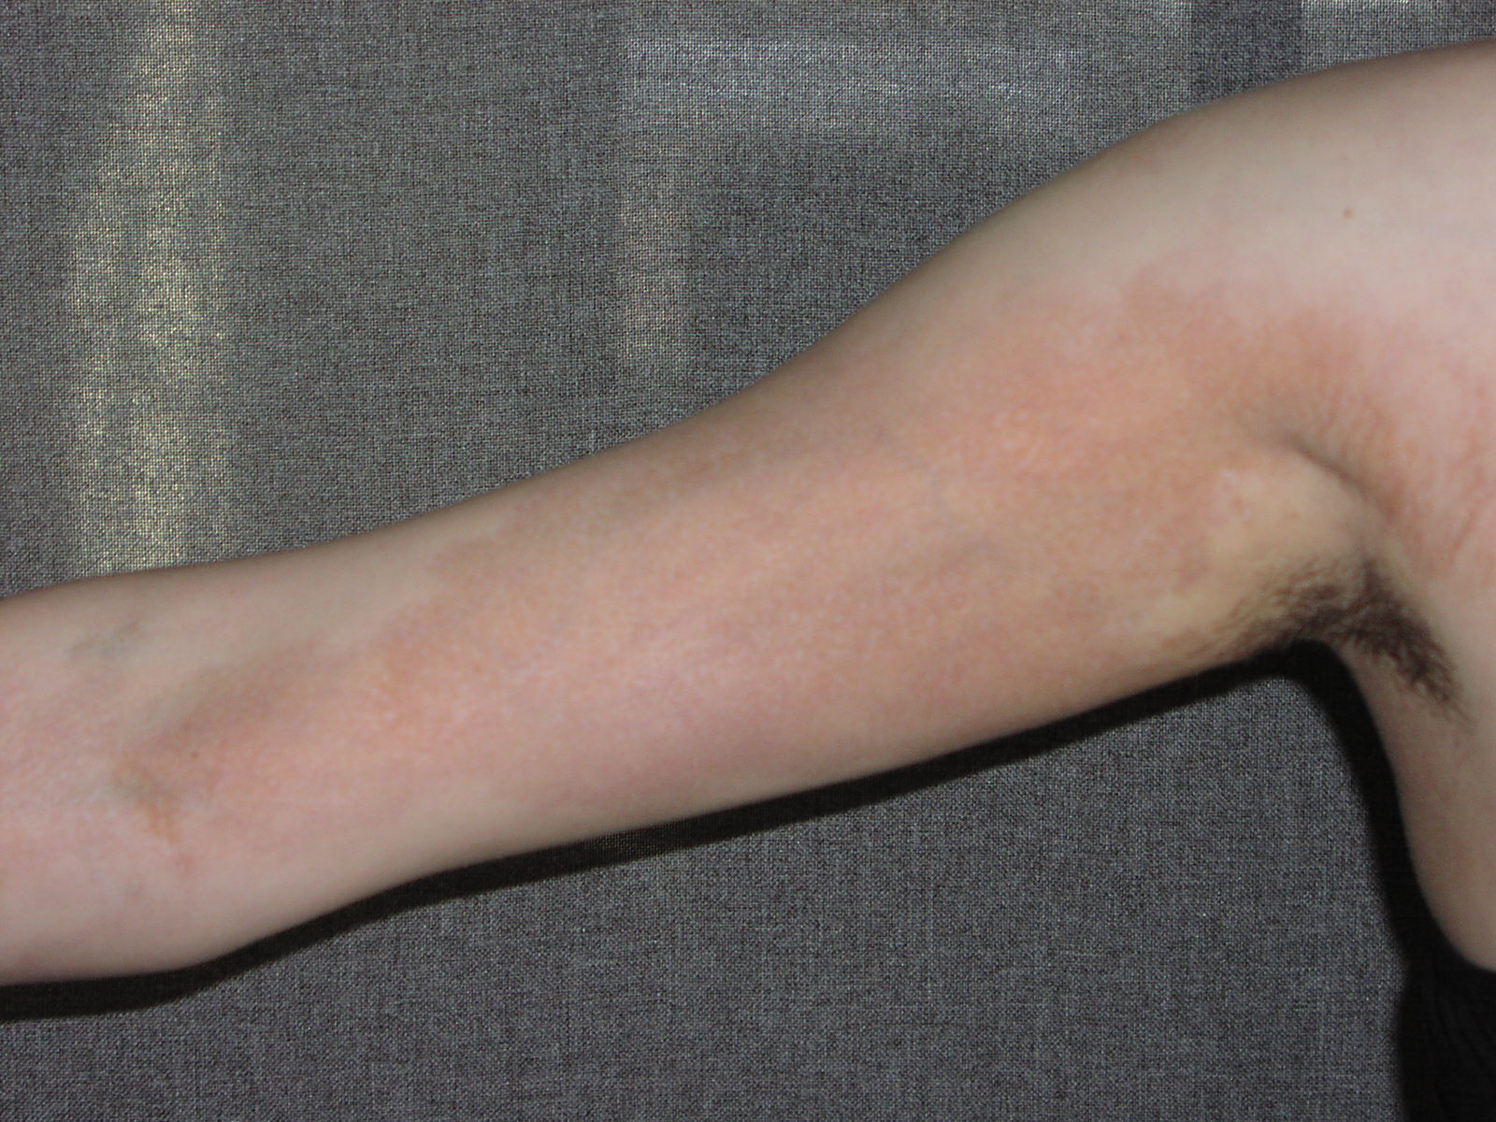

Slide 40
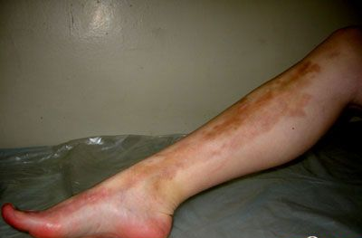

Slide 41
Болезнь белых пятен - вариант
ОС (поверхностная форма очаговой склер.) :
Белые пятна диаметром около 0,5 см.
Процесс локализуется на любом участке кожного покрова, но реже на спине и животе.
Цвет пятен снежно-белый, перламутровый, по периферии может быть сиреневая кайма.
Иногда в центре – углубление, выполненное роговой пробочкой.
Заканчивается атрофией.
Течение длительное.

Slide 42
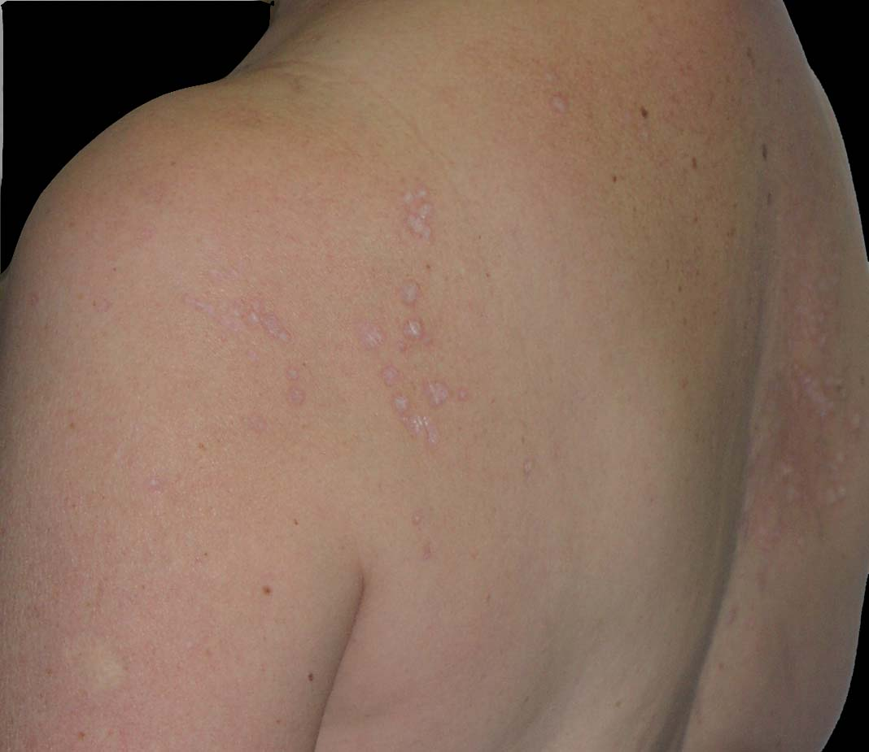
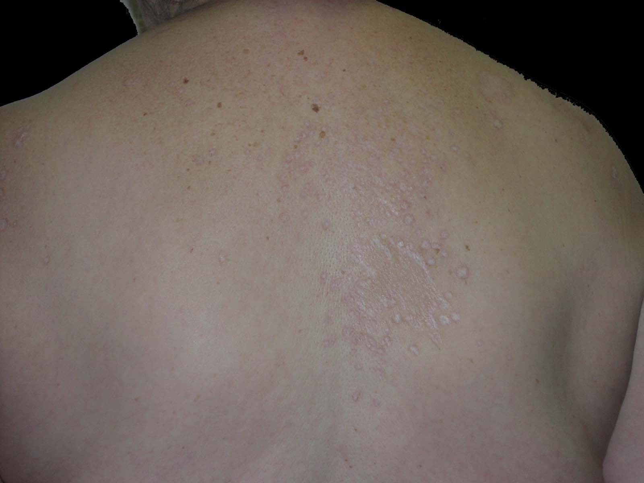

Slide 43
Идиопатическая атрофодермия
Пазини-Пьерини
Чаще наблюдается у молодых женщин.
Синевато-фиолетовые пятна на туловище с гладким, слегка запавшим центром.
Иногда вокруг пятен – сиреневое кольцо.
Уплотнение отсутствует, имеется гиперпигментация.

Slide 44
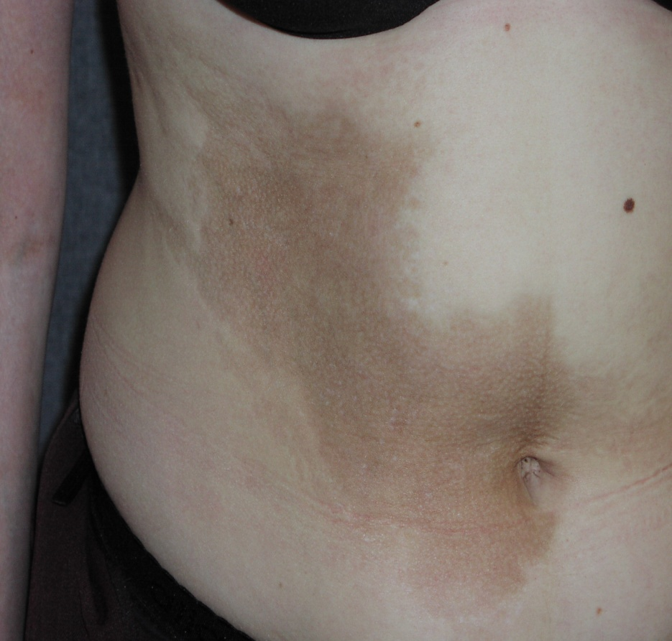

Slide 45
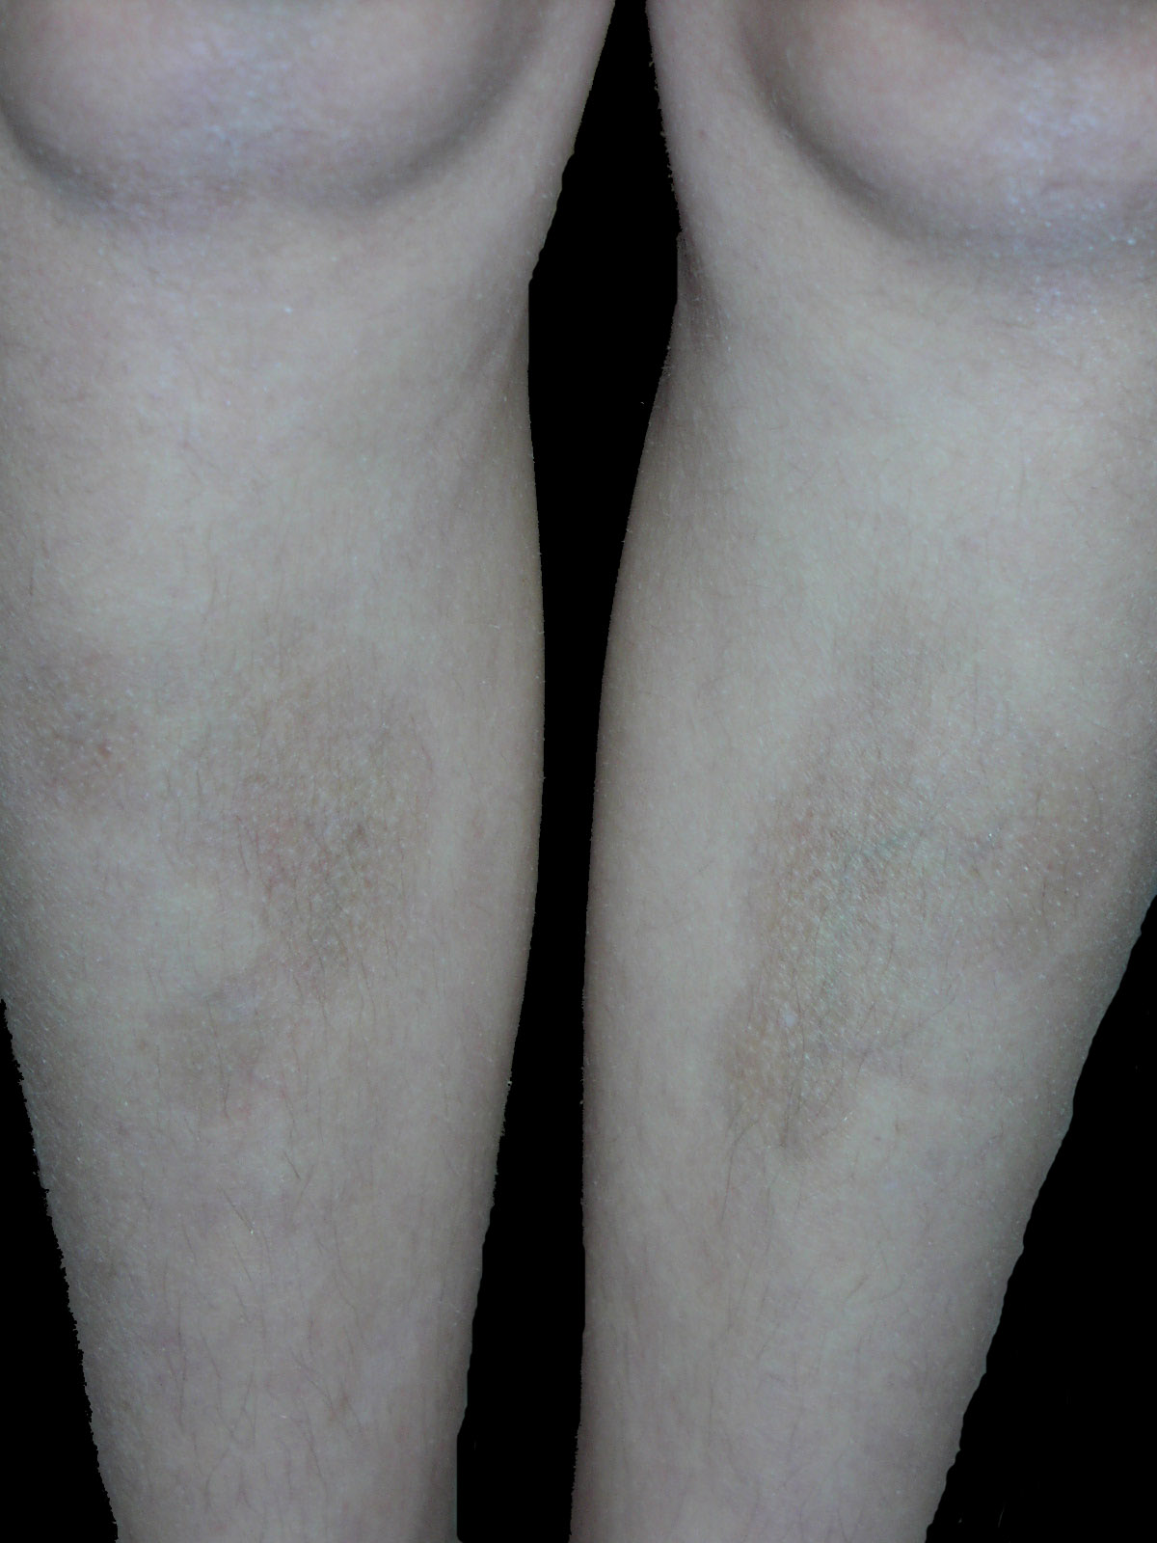
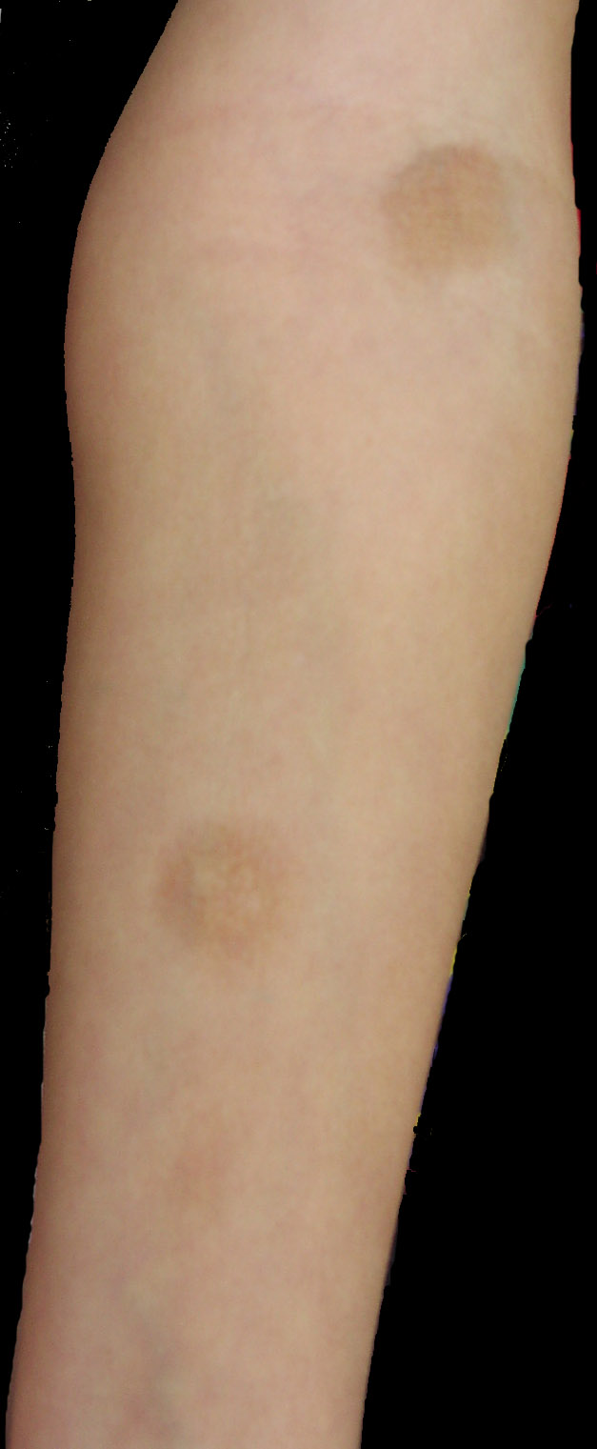

Slide 46
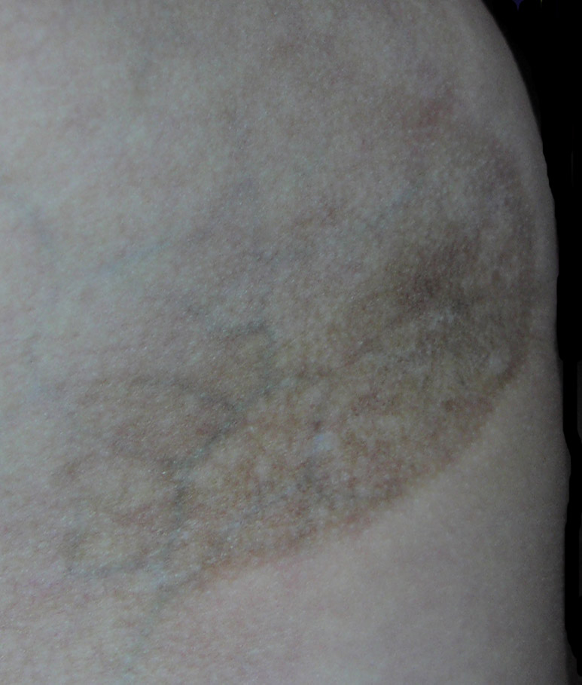

Slide 47
Системная склеродермия (СС)
– тяжёлое полисиндромное заболевание, проявляющееся поражением соединительной ткани и сосудов дегенеративно-некротического характера.

Slide 48
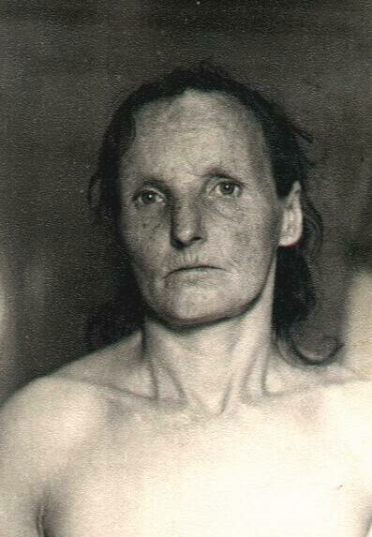
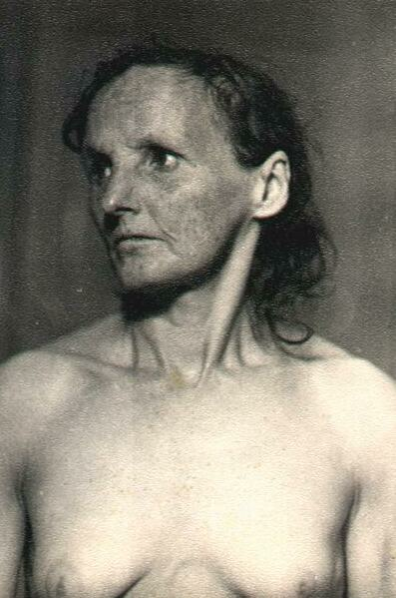

Slide 49
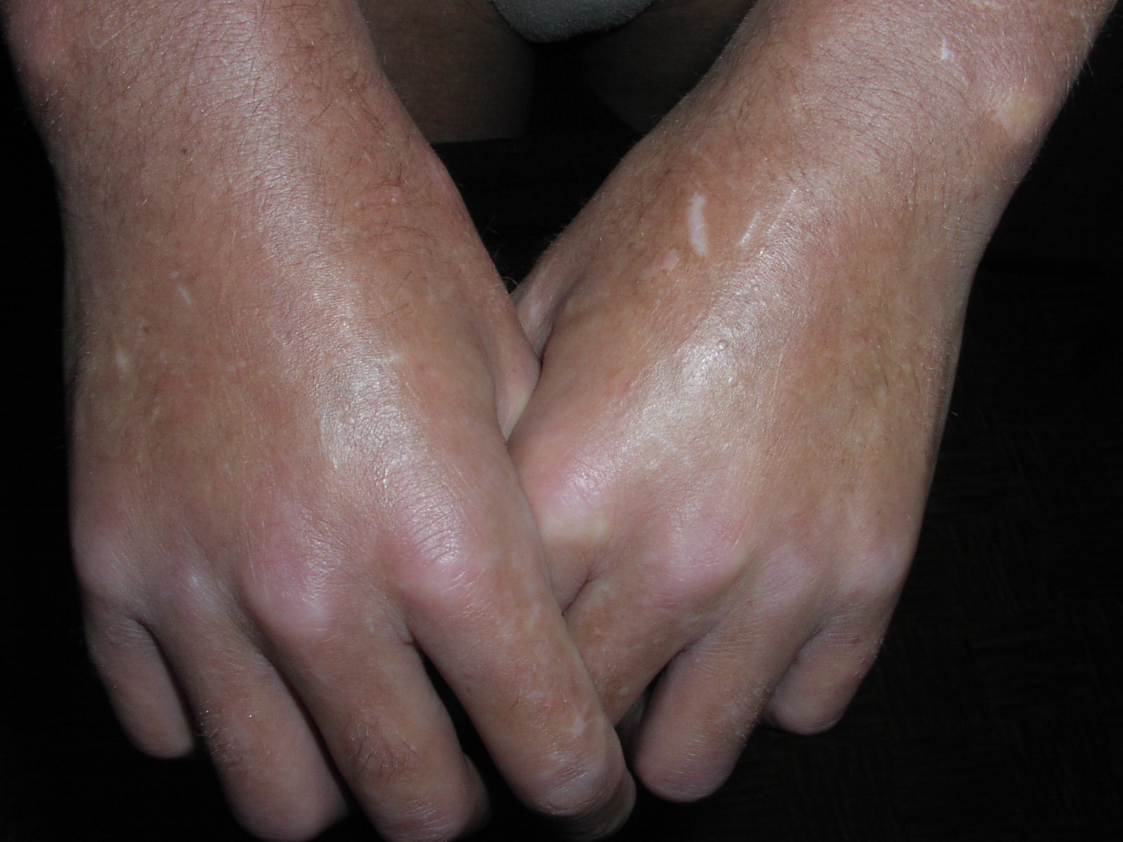

Slide 50
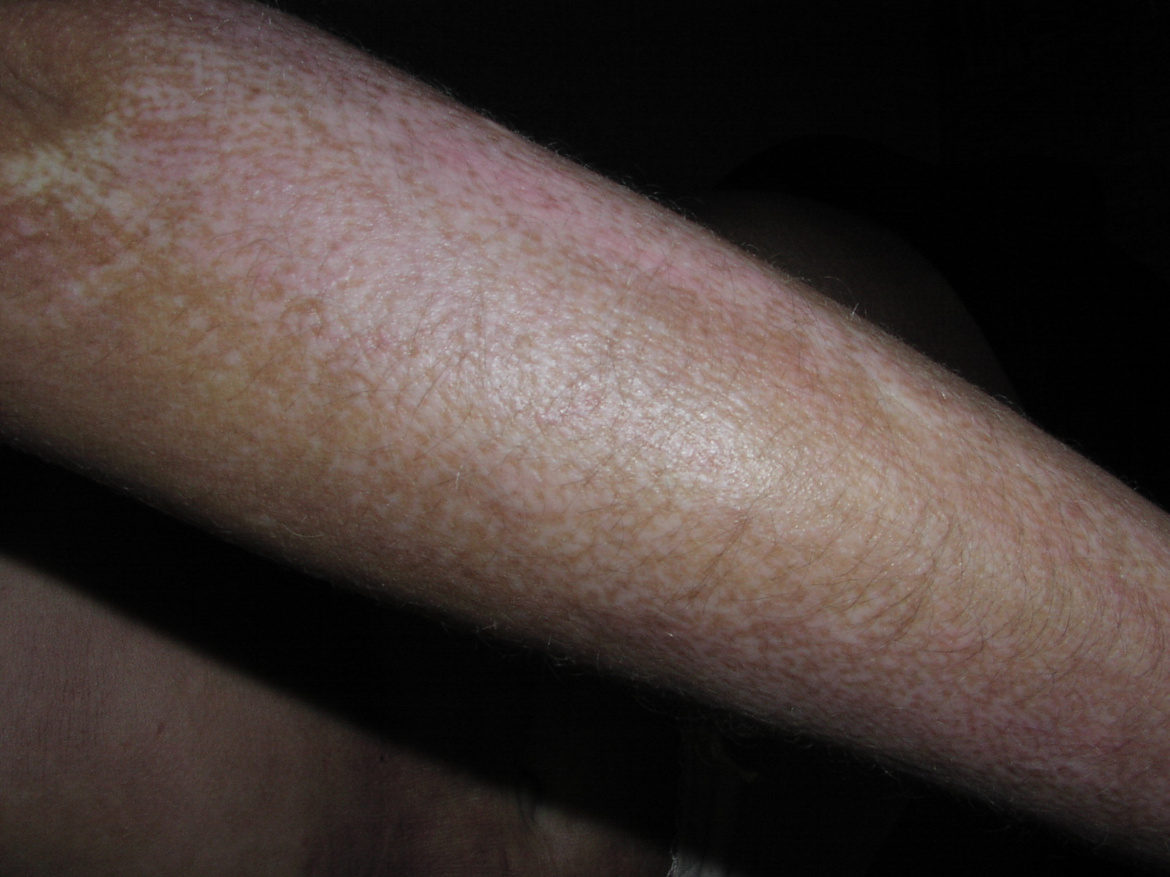

Slide 51
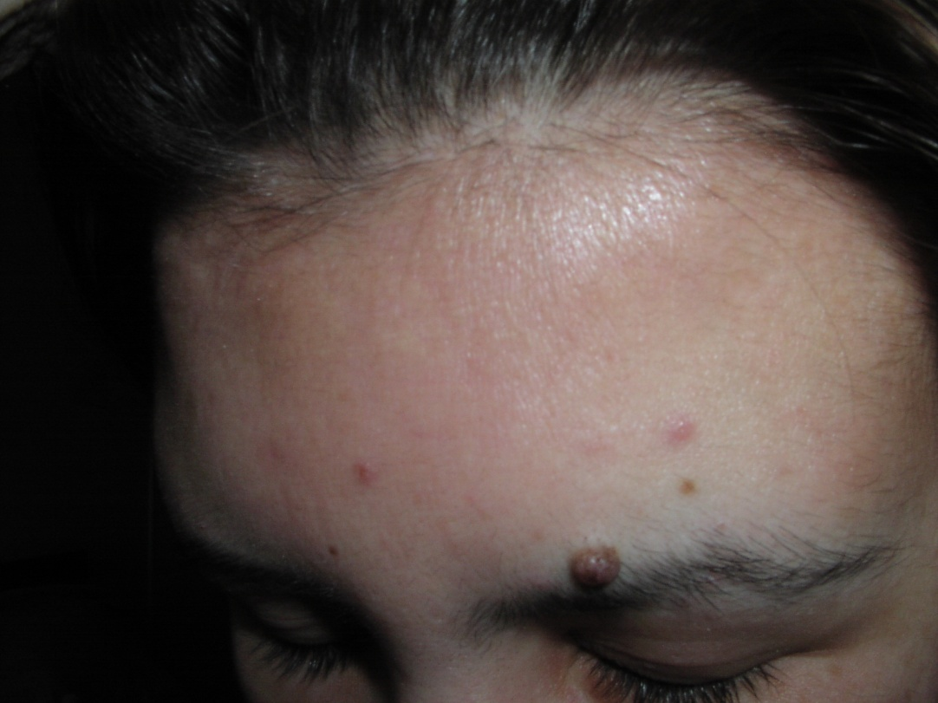
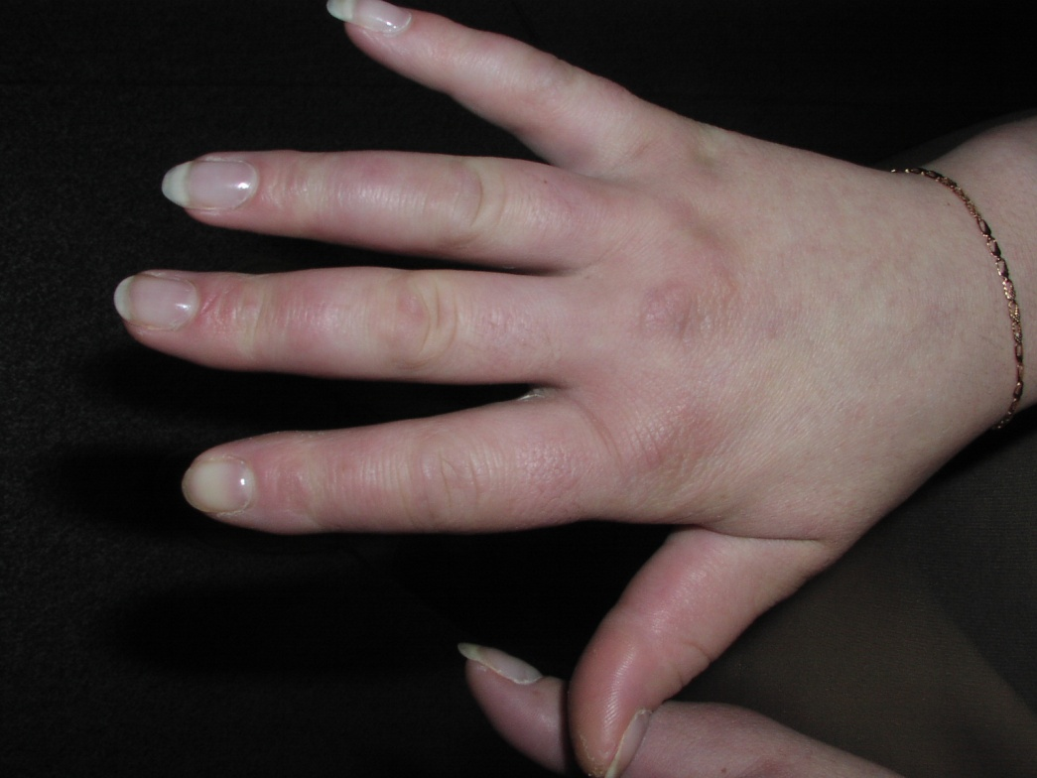
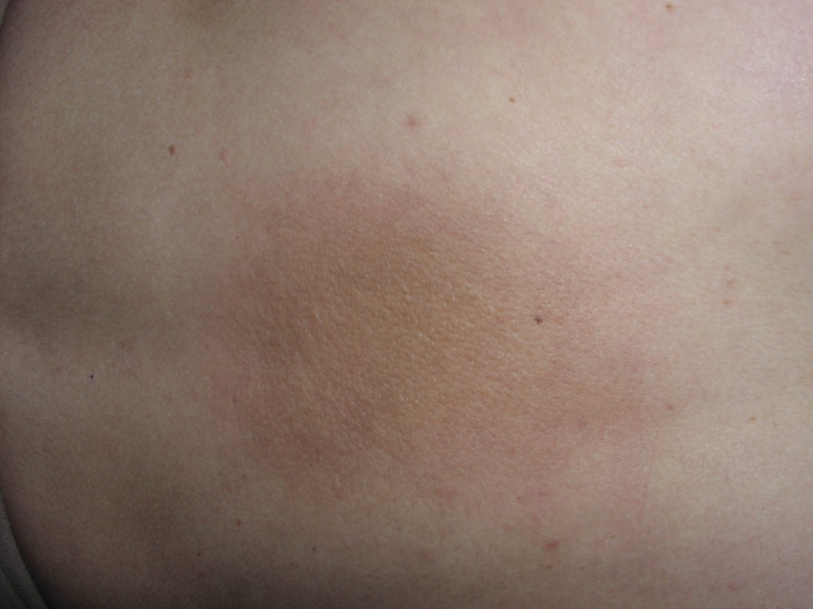

Slide 52
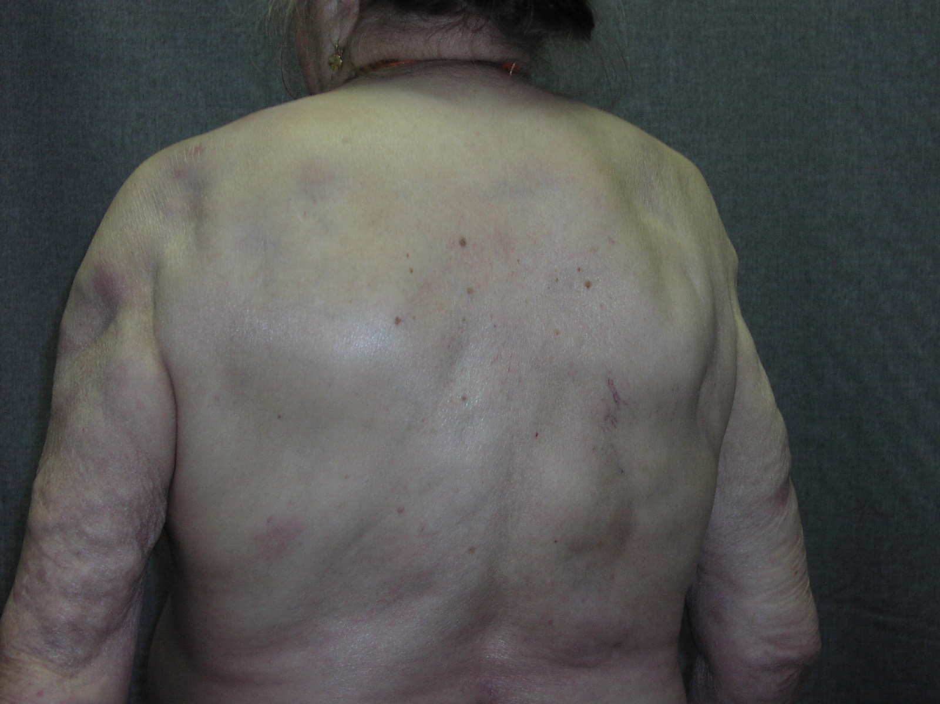

Slide 53
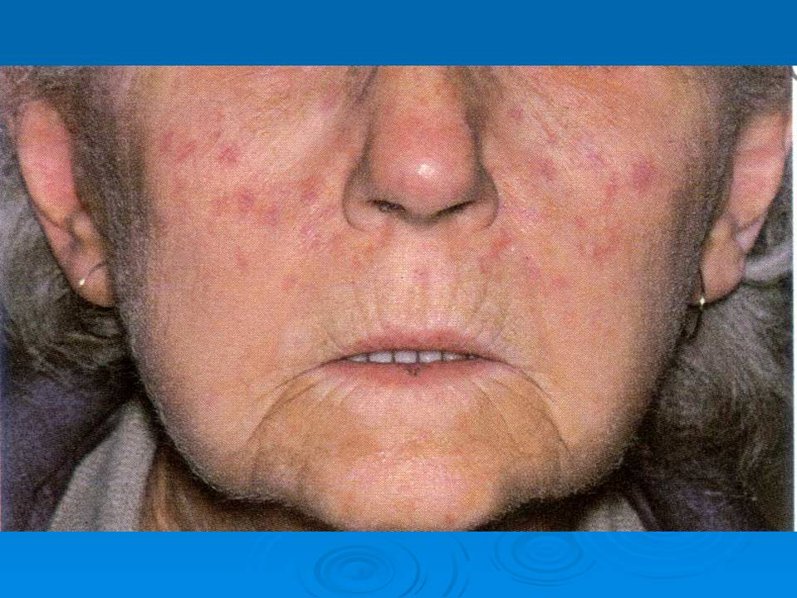

Slide 54
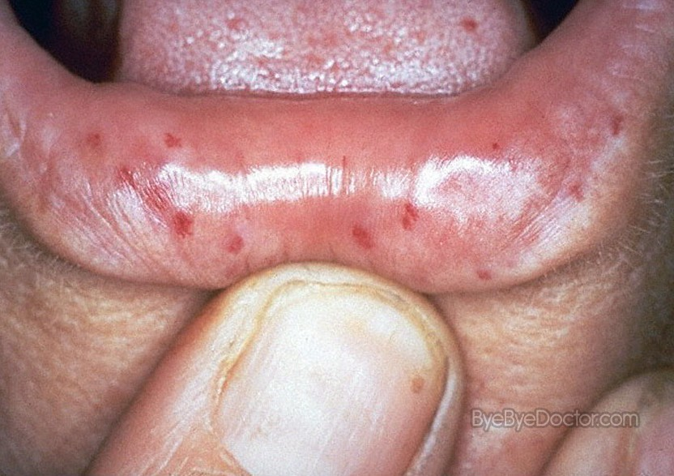

Slide 55
Критерии диагностики СС (Н.Г.Гусева)
Основные
Синдром Рейно
Склеродермные изменения кожи
Мышечно-суставной синдром с контрактурами
Остеолиз и кальциноз
Базальный пневмосклероз
Крупноочаговый кардиосклероз
Склеродермическое поражение пищев. Тракта
Истинная склеродермическая почка
Дополнительные
Гиперпигментация, телеангиэктазии
Полиартралгии, полимиалгии
Полимиозит, полисерозит
Гломерулонефрит
Полиневрит, поражения ЦНС
Снижение массы тела (более 10 кг)
Лихорадка (чаще субфебрильная)
Ускорение СОЭ (более 20 мм/час)
Гипергаммаглобулинемия
Антитела к ДНК или АНА
Ревматоидный фактор
Увеличение содержания оксипролина в плазме и моче

Slide 56
В комплексной терапии используют:
Глюкокортикостероиды
Аминохинолоновые препараты (делагил, плаквенил)
Д-пеницилламин НПВС
Иммунодепрессанты (метотрексат)
Вазодилататоры (ангиотрофин, андекалин, теоникол)
Дезагреганты
Витамины (А, С , В1 , В2 , В6, В12)
Димексид
Ферментные препараты (лидаза, ронидаза)
Биогенные стимуляторы
Бальнеотерапию, массаж, ЛФК и др.

Slide 57
Пузырные дерматозы

Slide 58
Пузырные (буллёзные) дерматозы
группа не инфекционных заболеваний кожи, основным морфологическим элементом которых является пузырь.

Slide 59
Классификация буллёзных дерматозов:
1. Истинная (акантолитическая) пузырчатка:
вульгарная;
вегетирующая;
листовидная (эксфолиативная) и её
эндемический вариант – бразильская;
эритематозная (себорейная).

Slide 60
2. Пемфигоид (неакантолитическая) пузырчатка
Буллёзный пемфигоид Левера
Рубцующийся пемфигоид
Пемфигоид беременных («Herpes hestationis»)
Доброкачественная неакантолитическая пузырчатка только полости рта
Пашкова-Шеклакова.

Slide 61
3. Герпетиформные дерматозы
Герпетиформный дерматоз Дюринга;
Субкорнеальный пустулёз
Снеддона- Уилкинсона;
Энтеропатический акродерматит
(болезнь Данбольта-Клосса).

Slide 62
4. Наследственные пузырные дерматозы:
Доброкачественная хроническая семейная пузырчатка Гужеро-Хейли-Хейли.
Группа буллёзного эпидермолиза
Notes:
Существует ряд заболеваний кожи которые на разных этапах своего развития могут появляться пузырями

Slide 63
ИСТИННАЯ ПУЗЫРЧАТКА (Pemphigus acantholiticus)

Slide 64
Акантолитическая пузырчатка
тяжёлое, неуклонно прогрессирующее, аутоиммунное заболевание, с хроническим, волнообразным течением, с образованием на неизменённой коже и видимых слизистых оболочках внутриэпидермальных пузырей, формированием распространённых поражений кожи и слизистых.

Slide 65
Без адекватного лечения приводит к гибели больных в течение 1-2 лет !

Slide 66
Истинная пузырчатка составляет от 0,74 до 2,8% всех кожных заболеваний (Шеклаков Н.Д., 1961; Самцов В.И. и др., 1980; Беренбейн Б.А., 1999).

Slide 67
Истинная пузырчатка встречается среди всех этнических групп и рас, однако характерна определённая эндемичность среди народов, проживающих в Средиземноморье, и у лиц еврейской национальности (Brick C. и др., 2007).

Slide 68
Обыкновенная пузырчатка чаще возникает у лиц 40–60 лет (Шеклаков Н.Д., 1964; Торсуева Н.А., Романенко В.Н., 1970; Абрамова Е.И. и др., 1986; Беренбейн Б.А., 1999), хотя возможно начало заболевания и в 60–70 лет.
В редких случаях пемфигус возникает у детей, на «омоложение» пузырчатки до 18–25 лет указывают с 1986г. Е.И. Абрамова и соавт.
Доля женщин среди больных пузырчаткой варьирует от 62 до 72,9% (Шеклаков Н.Д., 1967; Торсуева Н.А. и др., 1979).

Slide 69
Теории возникновения:
Нейрогенная (Никольский Н.В., 1896);
Инфекционная: вирусная (Кричевский A.M. и др., 1957; Акопян А.Т. и др., 1958; Urbach E. и др., 1929, 1936)
Обменная (Картамышев А.И., 1949; Павлов С.Т., Самцов В.И., 1961);
Эндокринная (Кожевников П.В., 1923; Юшков П.О., 1929).
Токсическая.
Наследственная.

Slide 70
Этиопатогенетические механизмы развития истинной пузырчатки:
Генетическая предрасположенность
Дефект кодирования
десмоглеина 1 и десмоглеина 3
по 18 паре хромосом.

Slide 71
Существуют 3 типа десмосом — точечные (лат. macula adherens), опоясывающие (лат. zonula adherens) и гемидесмосомы. Точечная десмосома представляет собой небольшую площадку (диаметром до 0,5 мкм), соединяющую мембраны двух соседних клеток. Количество точечных десмосом на одной клетке
может достигать 2000.
Notes:
Существуют 3 типа десмосом — точечные (лат. macula adherens), опоясывающие (лат. zonula adherens) и гемидесмосомы. Точечная десмосома представляет собой небольшую площадку (диаметром до 0,5 мкм), соединяющую мембраны двух соседних клеток. Количество точечных десмосом на одной клетке может достигать 2000.

Slide 72
Десмосома состоит из белков клеточной адгезии из семейства кадгеринов и соединительных (адапторных) белков, которые соединяют их с промежуточными филаментами.
Белки клеточной адгезии, формирующие десмосомы десмоглеин и десмоколлин.
Внутриклеточный белок десмоплакин (при участии ещё двух белков, плакофиллина и плакоглобина)
белок десмоглеин-3,
присутствует во всех слоях эпителия.
белок десмоглеин-1, экспрессируется только в верхних слоях эпидермиса кожи.

Slide 73
Образование комплекса антиген-аутоантитело
Связывание аутоантител и комплексов антиген-аутоантитело с мембранами кератиноцитов
Разрушение десмосом эпидермоцитов и эпителия слизистых оболочек
Разрушение связей между клетками шиповатого слоя эпидермиса
Образование пузырей — аутоиммунная реакция, опосредованная выработкой антител против трансмембранных гликопротеинов десмосом
(десмоглеин 1 и 3), приводящая к акантолизу.

Slide 74
При вульгарной пузырчатке обнаружены IgG преимущественно против десмоглеина 3, а при листовидной — против десмоглеина 1, что говорит о взаимосвязи биохимических изменений с клиническими признаками пузырчатки (Femiano F., 2007).
Методом электронной микроскопии установлено, что потеря сцепления кератиноцитов при разрушении десмосом развивается через 6 ч после связывания аутоантител IgG с десмоглеином 3.

Slide 75
Иммуноферментный анализ (ИФА) показал образование комплекса IgG и десмоглеина 3 с плакоглобином, при этом адгезия десмоглеина 3 сопровождается ретракцией филаментов кератина в межклеточных пространствах.
Связывание комплекса «IgG-десмоглеин 3» в зоне маркёров эндосом и лизосом приводит к разрушению десмоглеина 3 (Calkins C.C. и др., 2006).

Slide 76
Повышение частоты встречаемости
НLA-A10 и НLA-B13, наблюдаемое у больных пемфигусом, свидетельствует о возможной генетической предрасположенности к заболеванию.
В ряде случаев пемфигус сочетается с другими тяжёлыми аутоиммунными заболеваниями —
с системной склеродермией (ССД), СКВ, тимомой, синдромом Шегрена, ревматоидным артритом, миастенией.

Slide 77
Эндогенные триггерные факторы:
эндемичные факторы (укусы насекомых);
вирусные, бактериальные инфекции;
препараты, содержащие SH-группу;
чрезмерная инсоляция;
нейроэндокринные и обменные нарушения.

Slide 78
Гистологически при истинном пемфигусе обнаруживают межклеточный отёк эпидермиса и деструкцию межклеточных связей в участках мальпигиева слоя.
Эти изменения приводят к образованию внутриэпидермальных пузырей, в полости которых плавают акантолитические клетки.

Slide 79
По глубине расположения пузыря истинную пузырчатку подразделяют на две разновидности — глубокую (обыкновенный и вегетирующий пемфигус) с тяжёлым течением и поверхностную (эритематозный, листовидный и бразильский пемфигус), протекающую более доброкачественно.

Slide 80
Клинические особенности
длительное хроническое волнообразное течение с развитием на неизменённой коже или слизистых оболочках пузырей, имеющих тенденцию к генерализации и слиянию между собой;
нарушение общего состояния больных вплоть до летального исхода при отсутствии глюкокортикоидной терапии;
общий механизм образования пузырей (акантолиз);

Slide 81
внутриэпидермальное расположение пузырей (супрабазальное при обыкновенной и вегетирующей пузырчатке, субкорнеальное или супраинтрагранулярное при листовидной и эритематозной);
отложение IgG в межклеточном пространстве эпидермиса;
обнаружение акантолитических клеток Тцанка

Slide 82
Вульгарная пузырчатка

Slide 83
Самая частая форма акантолитической пузырчатки.
Заболевание может начинаться остро, без продромального периода.
Высыпаниям может предшествовать общее плохое самочувствие с последующим генерализованным появлением на неизменённой коже и слизистых оболочках пузырей с прозрачным содержимым.

Slide 84
Чаще на слизистых оболочках рта и красной кайме губ
(более 60% случаев), реже – на слизистой гортани, задней стенки глотки, трахеи, слизистой носа, половых органов, прямой кишки. Через 1-3 месяца появляются высыпания на коже.

Slide 85
Высыпания в ротовой полости сопровождаются выраженной болезненностью, саливацией, невозможностью нормально разжёвывать и глотать пищу, проводить гигиеническую обработку рта.

Slide 86
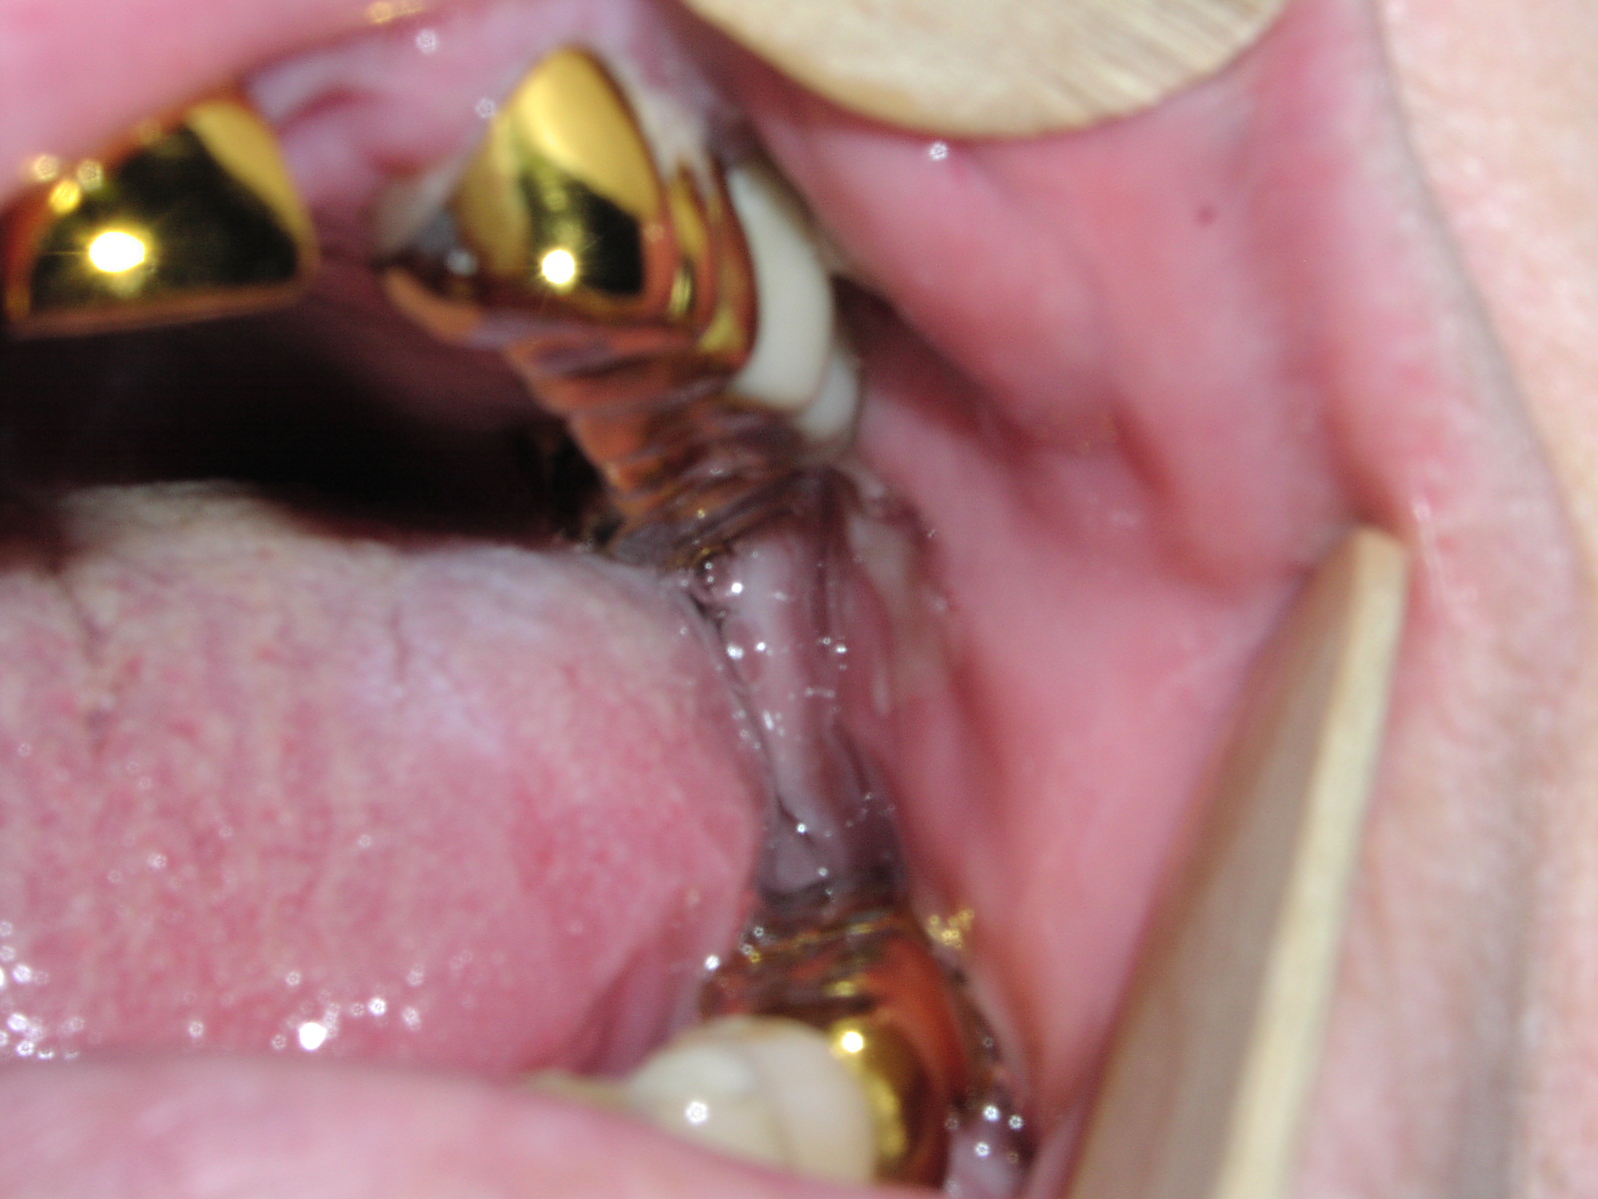

Slide 87
Приблизительно у 10% больных поражения локализуются на слизистой оболочке дёсен, окаймляя зубы, и на переходной складке нижней и верхней губы в этой локализации эрозии очень медленно эпителизируются, даже при адекватной глюкокортикостероидной терапии.

Slide 88
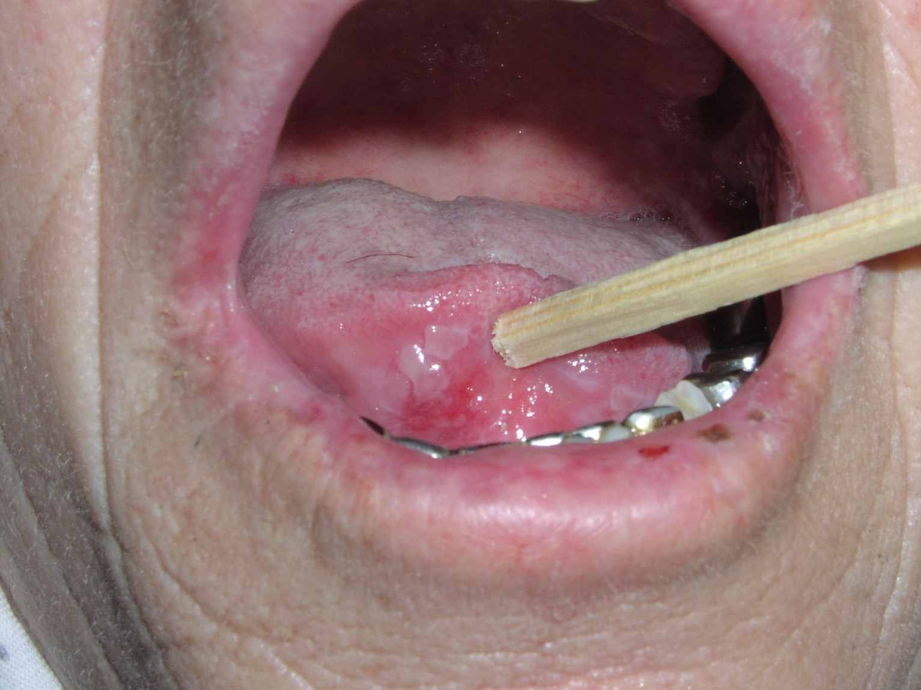

Slide 89
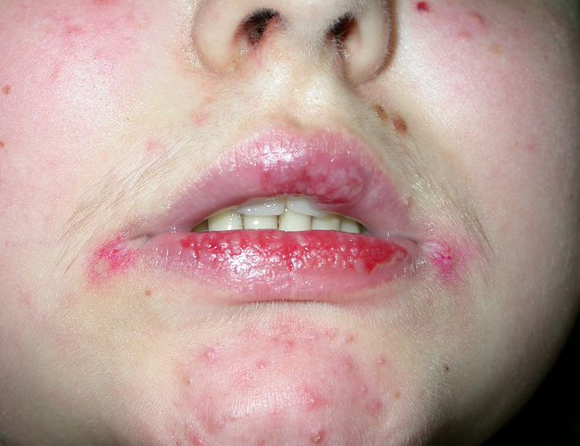

Slide 90
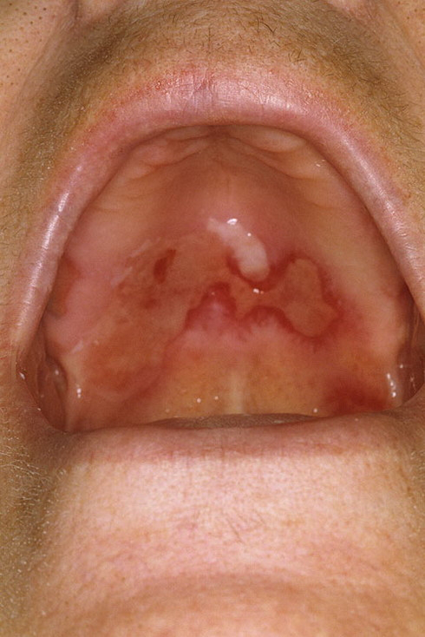

Slide 91
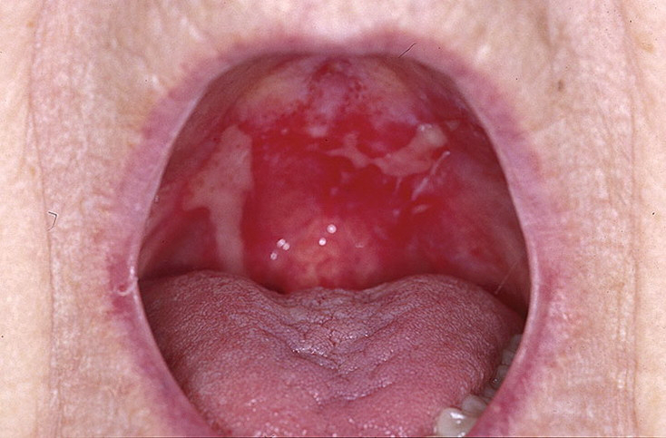

Slide 92
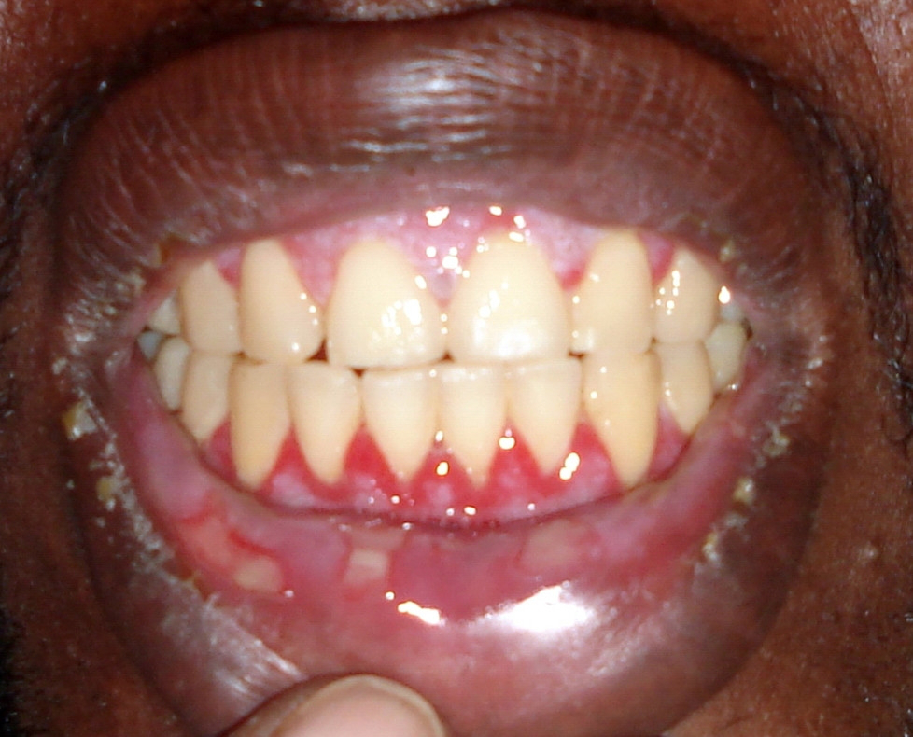

Slide 93
На эрозиях появляются гнойно-фибринозные налёты со зловонным запахом. Поражённые участки на губах покрываются гнойными и кровянистыми корками.
При поражении гортани появляется охриплость голоса. В более редких случаях поражения слизистой оболочки носа, пузыри подсыха­ют в корки, которые затрудняют дыхание, травмируют слизистую и могут приводить к кровотечениям из носа.

Slide 94
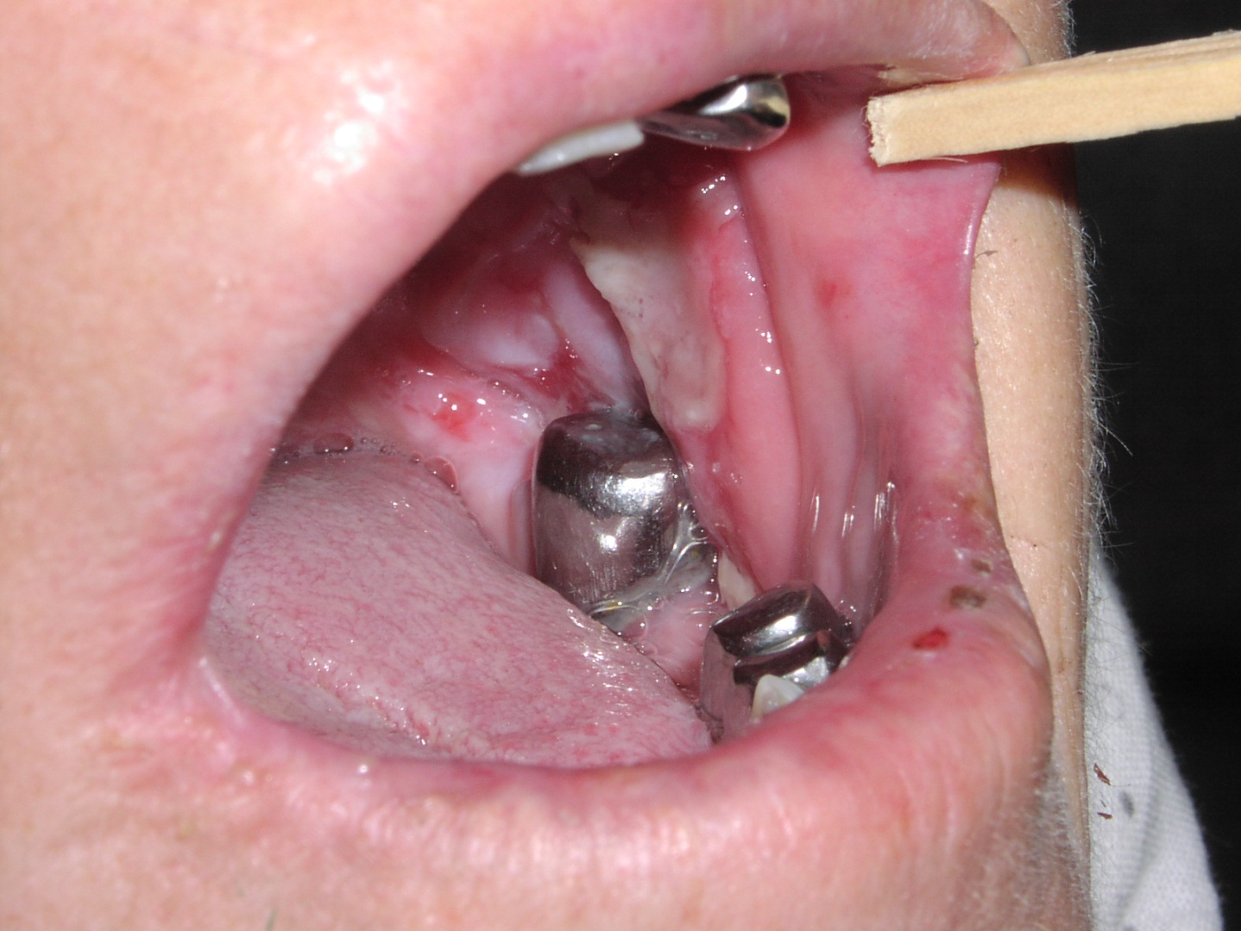

Slide 95
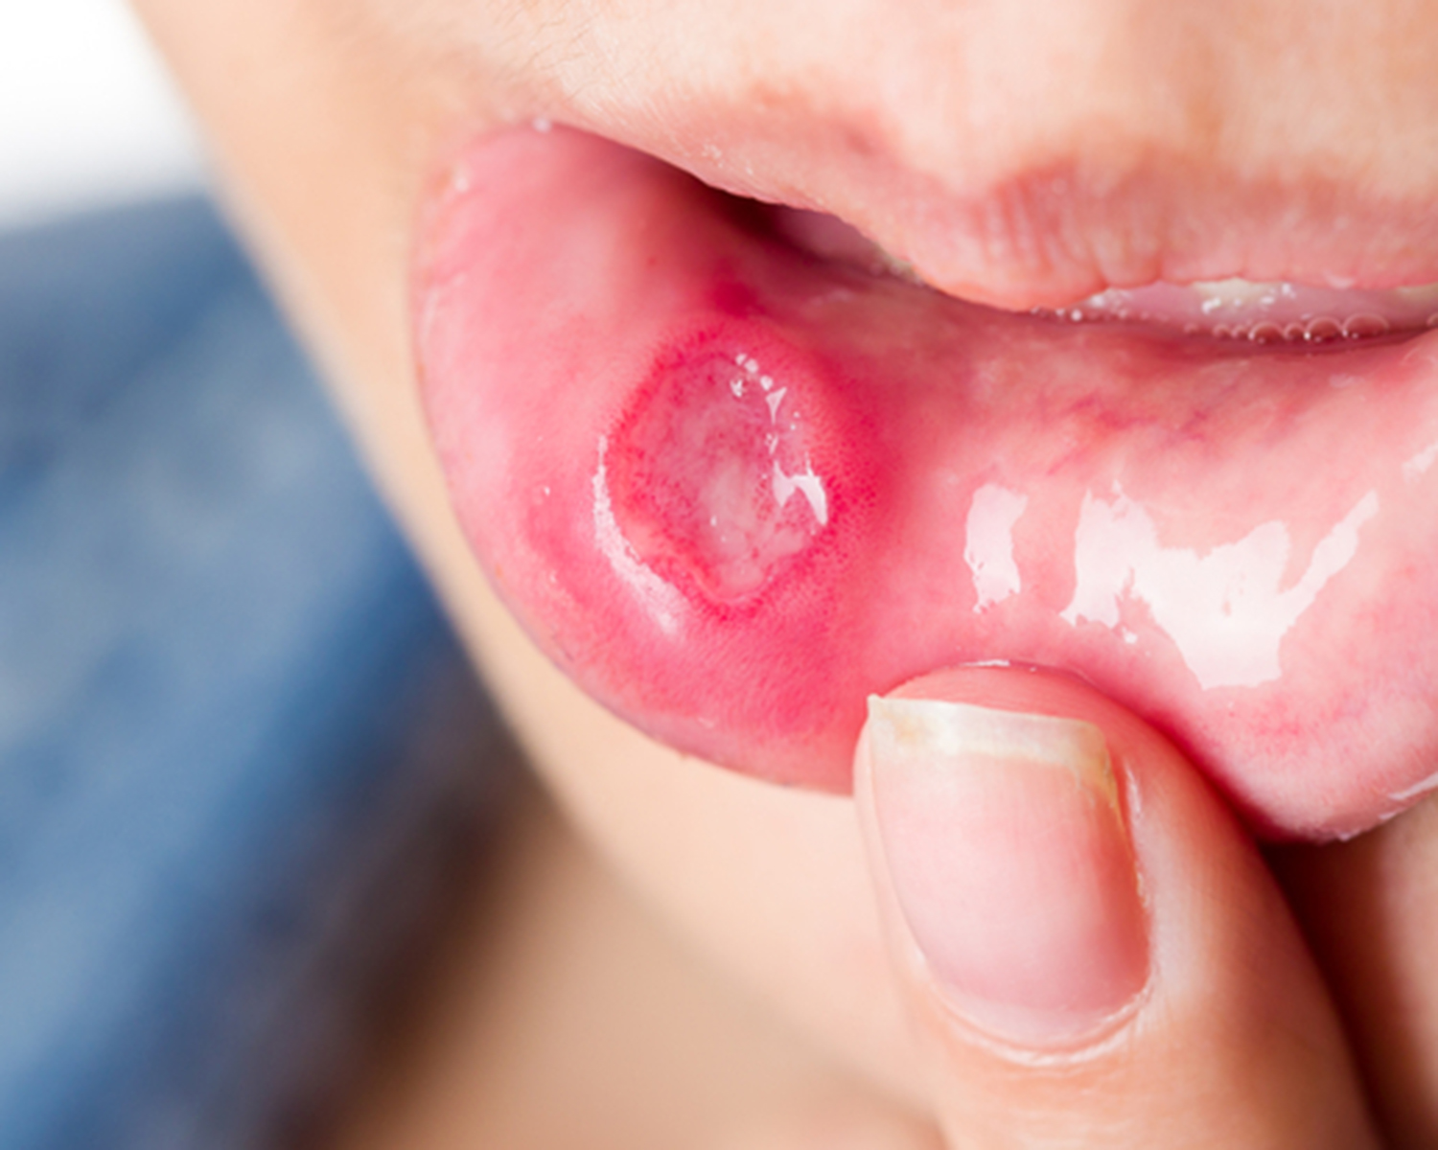

Slide 96
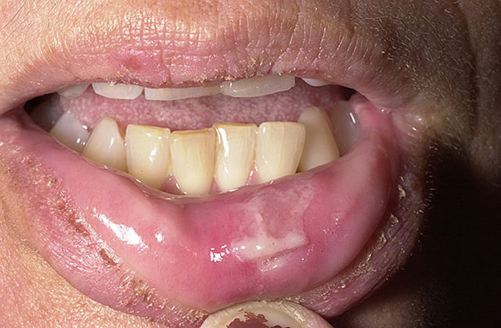

Slide 97
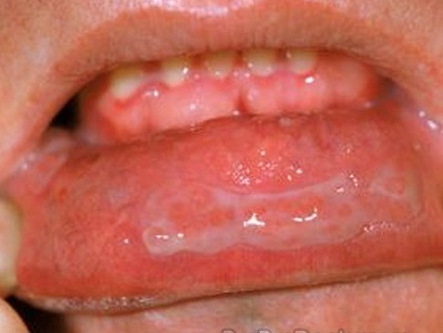

Slide 98
В дальнейшем без лечения закономерно наступает поражение кожного покрова.

Slide 100
Пузыри могут быть мелкими и крупными,
покрышка у них чаще дряблая (при небольшой площади пузыря покрышка может выглядеть относительно напряжённой).
Пузыри имеют тенденцию к периферическому росту, слиянию между собой.

Slide 102
Так как они располагаются интраэпителиально, покрышка их тонкая, легко вскрывается, образуя эрозии с красным длительно не эпителизирующимся дном, по периферии которых остаются белесоватые обрывки пузырной покрышки.

Slide 104
Остроту процесса при вульгарной пузырчатке определяют не воспалительные явления, а развитие свежих пузырей и эрозий (Машкиллейсон А.Л., 1965).
В ряде случаев при прогрессирующем течении заболевания генерализованные высыпания на коже отсутствуют, но вследствие активного периферического роста и появления свежих элементов сыпи в непосредственной близости от крупного пузыря наблюдают значительное увеличение размеров первичного очага поражения.

Slide 105
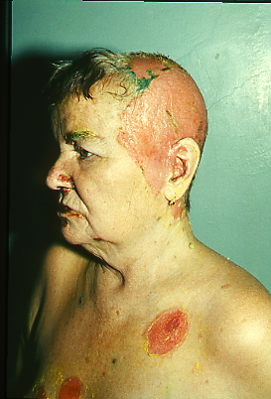

Slide 106
В других случаях при генерализации высыпаний мелкие множественные напряжённые или вялые пузыри могут располагаться не только на коже туловища, но и на конечностях, на стопах. Эрозии постепенно увеличиваются в размерах, покрываются корками. Площадь поражений неуклонно увеличивается, особенно в местах давления и трения (спина, поясница, складки).

Slide 107
Появление новых пузырных высыпаний может сопровождаться повышением температуры. В разгар заболевания появление свежих пузырей, периферический рост эрозий, медленная их эпителизация приводят к образованию обширных эрозивных участков.
Эти проявления сопровождаются выраженными
симптомами интоксикации, высокой лихорадкой, адинамией, потерей аппетита, нарастающим истощением, сильными болями в поражённой коже, нарушением сна.

Slide 108
В этой стадии больные без адекватной терапии погибают (интоксикация, кахексия, сепсис).

Slide 110
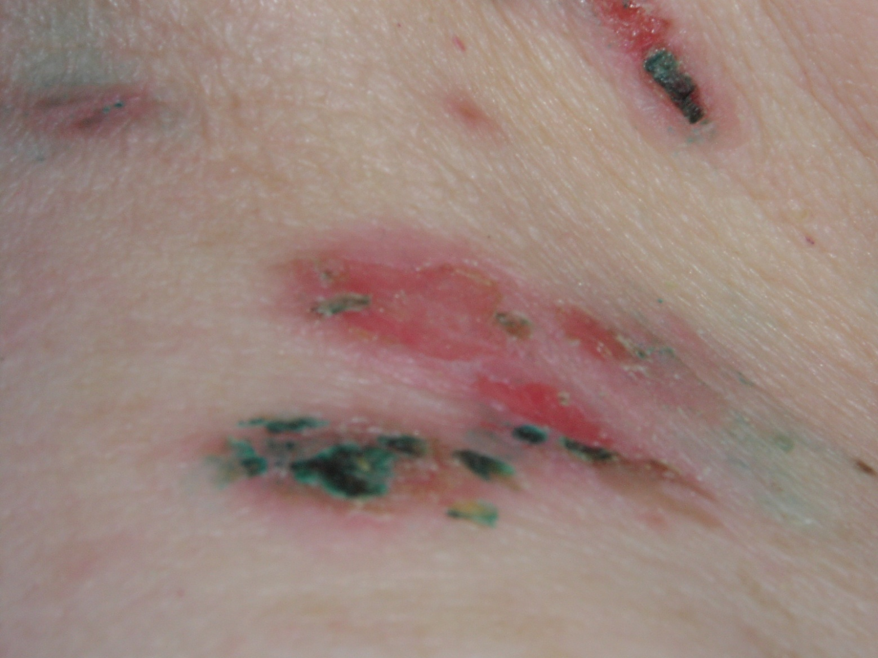

Slide 111
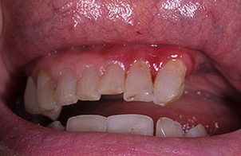
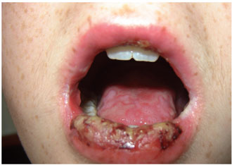

Slide 112
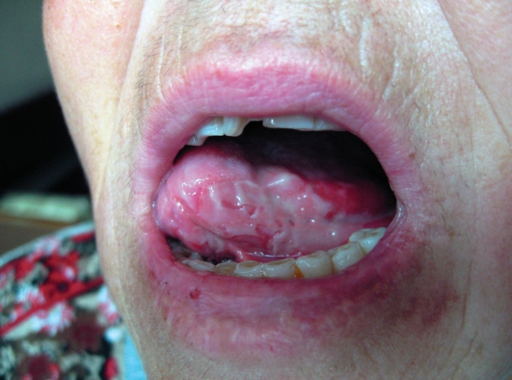

Slide 113
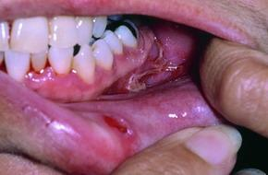

Slide 116
ФАЗЫ ТЕЧЕНИЯ ЗАБОЛЕВАНИЯ

Slide 117
1 фаза
Дебют заболевания (часто на слизистой оболочке рта глотки, носа).
Высыпания локализованы, общее состояние удовлетворительное.
Может начаться с поражения кожи с последующим вовлечением в процесс слизистых оболочек.
Длительность фазы - несколько месяцев (2, 3 и более).

Slide 118
2 фаза
появление высыпаний на коже;
постепенное распространение патологического процесса при сохранении относительно удовлетворительного состояния.

Slide 119
3 фаза
Разгар заболевания.
Распространение пузырей и эрозий на весь кожный покров и видимые слизистые оболочки, образование обширных эрозий.
Нарастание интенсивности болевого синдрома в зонах поражения.
Симптомы интоксикации, высокая лихорадка, потеря веса.

Slide 120
Патогномоничные симптомы вульгарной пузырчатки:
Симптом Никольского
Краевой симптом Никольского
Симптом Асбо-Ханзена
Феномен «груши» (симптом Шеклакова Н.Д., 1961 г)

Slide 121
Симптом П.В.Никольского на неизменённой коже (рядом с очагами или вдалеке от них), был описан
П.В. Никольским в 1896 г.

Slide 122
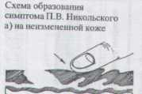
Суть этого феномена заключается в отслойке части клинически неизменённого эпидермиса при скользящем давлении (трении) пальцем рядом с очагом поражения и в отдалении.
Верхний слой эпидермиса сдвигается под пальцем в виде тонкой плёнки (как бы соскальзывает), образуя эрозию.

Slide 123
1

Slide 124
Краевой симптом Никольского воспроизводится при потягивании пинцетом за покрышку пузыря, когда эпидермис отслаивается за пределы пузыря более 0,5 см.

Slide 125
Менее информативен симптом, описанный
Асбо - Ханзеном.
При давлении пальцем или покровным стеклом сверху на пузырь, площадь его основания увеличивается.
Этот симптом положительный не только при пузырчатке, но и при пемфигоидах за счёт пери содержимого в краевой зоне.

Slide 127
Критерии диагностики
КЛИНИЧЕСКИЕ
ЛАБОРАТОРНЫЕ

Slide 128
Характерная клиническая картина поражения
Положительный симптом Никольского на видимо неизменённой коже.
Краевой симптом Никольского.
Положительный симптом Асбо-Хансена

Slide 129
4. Цитологический метод диагностики (ПО Тцанку): получение мазков отпечатков со дна свежих эрозий на коже с использованием сухих обезжиренных спиртом стёкол, которые плотно прикладывают к поверхности эрозий; опосредованный способ - путём мягкого граттажа.

Slide 130
Акантолитические клетки - Павлов С.Т., 1932; Tzank A., 1948)
изменившиеся клетки шиповатого слоя, подвергшиеся акантолизу и дегенерации, имеющие отличительные от нормальных клеток этого слоя морфологические и тинкториальные свойства.

Slide 131
Акантолитические клетки
Они круглые (овальные), разобщены.
Ядра интенсивно окрашены.
В увеличенном ядре обнаруживается 2-3 крупных ядрышка.
Цитоплазма резко базофильна, окрашивается неравномерно, вокруг ядра образуется светло-голубая зона, а по периферии - сгущение окраски в виде интенсивного синего ободка.
Акантолитические клетки при пузырчатке могут образовывать симпласты, содержащие несколько ядер.

Slide 133
Гистологический метод исследования
Является одним из основных и обязательных при подтверждении диагноза пузырчатки.
Необходимо биопсировать свежий пузырь или краевую зону эрозии с захватом видимо не поражённой кожи.

Slide 134
Иммуноморфологические исследования:
Метод прямой иммунофлюоресценции (ПИФ) – позволяет выявить на криостатных срезах кожи или слизистой оболочки (в очаге поражения и за его пределами) отложение иммуноглобулинов класса G и комплемента, локализующиеся в межклеточных пространствах эпидермиса (зеленоватое свечение).

Slide 135
Метод непрямой иммунофлюоресценции позволяет выявить в крови и жидкости пузыря больных высокие титры аутоантител (Ig G)
к белкам элементов десмосом
(к плакоглобину и десмоглеину-3).
Высота их титров прямо коррелирует с тяжестью течения вульгарной пузырчатки.

Slide 136
Вегетирующая пузырчатка
Начало практически ничем не отличается от начальных проявлений вульгарной пузырчатки.
Пузыри возникают на видимо не изменённой слизистой оболочке и коже; они также часто появляются впервые на слизистой оболочке рта, а затем в местах перехода её в кожу.

Slide 137
Одновременно с поражением слизистой оболочки рта или несколько позже высыпания обычно возникают вокруг естественных отверстий и в складках кожи на соприкасающихся поверхностях (пахово-бедренных, межъягодичной, подмышечных, в области пупка, под молочными железами).

Slide 138
Различие в клинических проявлениях выявляется лишь тогда, когда в области сливающихся эрозивных очагов поражения появляются вегетирующие (папилломатозно-верруциформные) образования. Дальнейшее прогрессирование заболевания на коже может протекать по двум типам.

Slide 139
I тип вегетирующей пузырчатки (Neumann, 1876, классический тип)
Вялые пузыри на коже располагаются преимущественно периорифициально и в складках кожи.
Патологический процесс зачастую сразу принимает торпидный злокачественный характер.

Slide 140
На эрозиях уже через 3–5 сут. появляются ярко-красные сосочковые гипертрофированные грануляции высотой
до 6–8 мм с серозным отделяемым.

Slide 141
Выстоящие над уровнем кожи бляшки растут по периферии, сливаются с соседними, образуя крупные сливные вегетирующие поверхности серовато-белого цвета. По периферии очаги окружены узкой эрозированной каймой, за которой видны остатки покрышек пузырей. Рядом могут возникать типичные пузыри на неизменённой коже, иногда - пустулы. Обильный серозно-гнойный экссудат со зловонным запахом (присоединение вторичной флоры).

Slide 145
Бородавчато-гиперкератотические бляшки развиваются не только в складках, где они наиболее выражены, но и вне их
(на голове, конечностях). Здесь на их поверхности образуются корки грязно-серого цвета с болезненными трещинами и зловонным запахом.

Slide 147
II тип вегетирующей пузырчатки (Hallopeau вегетирующяя пиодермия)
Первичный морфологический элемент – сгрупированные желтоватые пустулы (мелкие акантолитические пузыри с большим скоплением эозинофильных лейкоцитов).
Внутри пузырей, на поверхности эрозий папилломатозные разрастания с мацерированной поверхностью.

Slide 148
Типично появление по краю очагов новых пустул, обусловливающее их периферический рост.
К мокнущим вегетациям, как правило, присоединяется бактериальная и грибковая инфекция, что сопровождается сильными болями в поражённой коже.

Slide 149
Независимо от типа вегетирующей пузырчатки, при распространении поражений на коже общее состояние больных прогрессивно ухудшается. Нарастает интоксикация, усиливается лихорадка, резко ухудшается аппетит, возникает бессонница, нарастает исхудание, присоединяется сепсис.
В ряде случаев вегетирующая пузырчатка может переходить в вульгарную.

Slide 150
Диагностику вегетирующей пузырчатки проводят по тем же критериям, что и вульгарной пузырчатки.

Slide 151
Листовидная пузырчатка
Листовидная (эксфолиативная) пузырчатка - это тяжёлое, злокачественно протекающее заболевание, проявляющееся возникновением в результате акантолиза на себорейных участках кожи плоских вялых пузырей на неизменённом или слабо эритематозном фоне, быстро трансформирующихся в слоистые чешуйко-корки.

Slide 152
Обычно на волосистой части головы, лице, груди и спине на неизменённой или слабо эритематозной коже появляются дряблые плоские пузыри с морщинистой покрышкой и отдельные эрозии быстро трансформирующиеся в слоистые чешуйко-корки.

Slide 153
Рядом видны эритематозные пятна с чешуйками и корочками на поверхности.
Иногда начальные проявления ЛП могут напоминать вульгарную пузырчатку или герпетиформный дерматоз.

Slide 154
Характерным клиническим признаком ЛП является повторяющееся образование на местах прежних эрозий под корками новых поверхностных пузырей со скудным содержимым. Это приводит к формированию в очагах поражения наслоений желтовато-коричневатых чешуйко-корок, похожих на слоёное тесто или спрессованные листья.
Notes:
Именно при этой форме никольский описал симптом, неуклонно продолжающийся рост вторичная ‘эксфолиативная эритродермия.

Slide 156
В складках кожи эрозии частично покрыты мацерированным эпидермисом, отделяют клейкий экссудат с неприятным запахом.
В клинических проявлениях на коже доминируют эритематозные очаги, покрытые слоистыми чешуйко-корками, в то время как вялые плоские пузыри и эрозии видны лишь на отдельных местах и как бы отходят на второй план.

Slide 157
Симптом Никольского резко выражен в очаге и на неизменённой коже вблизи от него.
Именно при этой форме Никольский описал симптом, неуклонно продолжающийся рост, вторичную эксфолиативную эритродермию.

Slide 158
Неуклонно продолжающийся периферический рост и слияние очагов поражения приводят к развитию тотального (или субтотального) поражения кожи - вторичной эксфолиативной эритродермии.
Вся кожа становится тёмно-красного цвета и покрыта желтовато-коричневатыми слоистыми чешуйко-корками;
Кожа инфильтрирована, появляются трещины, мокнутие в складках и в области суставов.

Slide 160
Себорейная пузырчатка

Slide 161
Проявляется в более раннем возрасте до 30 лет.
Проявляется на себорейных участках кожи.
Хроническое, относительно доброкачественное течение.
Может проявляться ограниченными очагами.
Заболевание провоцируют УФ-облучение, медикаменты (пеницилламин, напроксен, каптоприл и некоторые другие).
Без лечения м.б. переход в листовидную форму.

Slide 162
Наиболее часто первые симптомы заболевания возникают на коже лица, волосистой части головы.
В этой локализации очаги поражения могут существовать в течение нескольких месяцев или даже лет.
Затем обычно возникает диссеминация, преимущественно на себорейных участках туловища - на коже груди, спины, плеч.
Слизистые оболочки поражаются сравнительно редко. В этих случаях очаги напоминают поражение при вульгарной пузырчатке и выражены незначительно.

Slide 163
Высыпания представлены симметрично расположенными отчётливыми эритематозными очагами круглой или овальной формы, разной величины, покрытых наслоением чешуек и плоских корок, в особенности на спине и груди. Корки на поверхности эритематозных очагов - плотные или рыхлые, легко осадняются при трении одеждой, мытьё с образованием поверхностных эрозий.

Slide 165
В большинстве случаев периферический рост эритематозных бляшек, покрытых чешуйко-корками, выражен незначительно.
Рядом с ними иногда заметны дряблые тонкостенные пузыри, которые быстро вскрываются.
Рядом с очагами и в их пределах хорошо выражен симптом Никольского.

Slide 166
Длительное существование корок, периферический рост и слияние очагов могут постепенно привести к развитию субтотального или тотального поражения кожи. Тогда обычно диагностируют эритродермическую форму листовидной пузырчатки. В этот период обычно повышается температура и ухудшается общее самочувствие больного.

Slide 170
До настоящего времени этиология истинной пузырчатки неизвестна, поэтому лечение этой группы заболеваний остаётся патогенетическим, направленным на подавление синтеза аутоантител к белкам десмосомальных связей шиповатых клеток эпидермиса.
Главным средством лечения больных истинной пузырчаткой в настоящее время являются глюкокортикостероидные гормоны (ГК).

Slide 171
Несмотря на многочисленные и разнообразные осложнения, возникающие при лечении ГК, не существует абсолютных противопоказаний к лечению ими пузырчатки, так как только ГК предотвращают смерть больных.

Slide 172
Герпетиформный дерматоз Дюринга

Slide 173
Это редкий доброкачественный, хронически рецидивирующий, полиморфный с образованием характерных герпетиформных пузырей дерматоз, сопровождающийся зудом и жжением и связанный с энтеропатией при повышенной чувствительности
к глютену.
Встречается редко (1 на 800 дерматозов), несколько чаще - у мужчин, чем у женщин (3:2).

Slide 174
Этиопатогенез дерматоза Дюринга: особая форма целиакии с характерными
кожными проявлениями.

Slide 175
Образуются АТ класса Ig A (реже Ig G, Ig M)
АТ к ретикулярной соединительной ткани (ретикулина).
Иммунные комплексы глиадин-иммуноглобулин А достигают кожи, фиксируются в области верхушек сосочков дермы и базальной мембраны и вызывают стереотипную воспалительную реакцию

Slide 176
Клиника
Истинный полиморфизм высыпаний.
Симметричность расположения.
Сильный зуд, жжение, боль.
Преимущественно на разгибательных поверхностях конечностей, верхняя часть спины, живот, ягодицы.
Вначале образуются эритема, уртикарии и даже папулы.

Slide 177
Клинические варианты дерматоза Дюринга
Мелкопузырный
Пемфигоидный

Slide 181
Общее состояние нарушается редко.
М.б. симптомы общей интоксикации.
Симптом Никольского отрицательный.
Слизистая рта не поражается.
Повышенная чувствительность к йоду: проба Ядассона: йодистый калий 20-50%.

Slide 182
Цитодиагностика: мазки-отпечатки: отсутсвуют акантолитические клетки, большое количество эозинофилов.
Гистопатология: субэпидермально расположенные пузыри; Отёк и воспалительный инфильтрат сосочкового слоя дермы, состоящий из гистиоцитов, лимфоцитов, эозинофилов и нейтрофилов; эозинофильно-нейтрофильные микроабсцессы на вершинах сосочков дермы.

Slide 183
Критерии диагностики дерматоза Дюринга
Типичная симптоматика высыпаний.
Положительная проба Ядассона – накожная компрессная проба с мазью, содержащей 20-50% йодистый калий.
Интенсивный зуд кожи и жжение в области поражения.
Хроническое, рецидивирующее доброкачественное течение.

Slide 184
Дифференциальная диагностика:
Мелкопузырный вариант:
Чесотка; почесуха взрослых; пруригинозные высыпания при АтД; субкорнеальный пустулёз.
Буллёзный вариант:
Вульгарная пузырчатка; пемфигоид.

Slide 185
Терапия дерматоза Дюринга
Безглютеновая диета.
Курсовое назначение препаратов сульфонового ряда (диуцифон, ДДС, димоцифон, дапсон, авлосульфон, сульфетрон, лампрен и др.).
ГКС.
Наружные противовоспалительные, противозудные, противомикробные средства.

Slide 186
Благодарю за внимание!

